Slide 1



Human resources slide 1
Dip. di Ingegneria Elettrica e delle Tecnologie dell’Informazione
Corso di Laurea Magistrale in Ingegneria Informatica
Elaborato di Secure System Design a.a. 2023/2024
FavolApp
Insieme per un futuro migliore,
un passo alla volta.
Francesco Scognamiglio M63001364
Felice Micillo M63001377

Slide 2
Human resources slide 3
Sommario
Dip. di Ingegneria Elettrica e delle Tecnologie dell’Informazione
1. Introduzione
2. Architettura e Servizi
3. Threat Modeling Process
Obiettivo
Panoramica sull’applicazione
Introduzione ad AWS
Requisiti fondamentali di sicurezza
Architettura
Servizi utilizzati
ReactJS
Deployment
Set Objective
Visualize
Threat Assessment
Mitigate Threats
Validate
NIST Control Families
4. Identification And Authentication
5. Access Control
6. System And Communications Protection
7. Audit and Accountability
IA-2, IA-4, IA-5, IA-6,
IA-9, IA-11, IA-12
AC-2, AC-3, AC-5, AC-6, AC-7, AC-8, AC-12, AC-17
SC-2, SC-5, SC-7, SC-8,
SC-12, SC-13, SC-17,
SC-18, SC-23
AU-2, AU-3, AU-4, AU-7, AU-8, AU-9, AU-11, AU-12

Slide 3

Human resources slide 3
Introduzione
Dip. di Ingegneria Elettrica e delle Tecnologie dell’Informazione
Obiettivo
Il nostro obiettivo è realizzare una web app sicura e affidabile. Per raggiungere questo obiettivo, è fondamentale considerare i requisiti di sicurezza fin dalle prime fasi di sviluppo e seguire le indicazioni fornite dal NIST (National Institute of Standards and Technology).
Indicazioni NIST
Il NIST fornisce una serie di standard e linee guida che aiutano a implementare controlli di sicurezza efficaci. Questi controlli sono progettati per garantire un certo livello di sicurezza (security level) e includono misure per proteggere i dati, gestire le identità, e monitorare le attività del sistema. Seguire queste linee guida aiuta a costruire una base solida per la sicurezza dell'applicazione.
Selezione dei controlli di sicurezza
Per selezionare i controlli di sicurezza da adottare, abbiamo eseguito un threat modeling. Questo processo consiste nell'analizzare l'applicazione per identificare le potenziali vulnerabilità e le minacce che potrebbero sfruttarle. Attraverso il threat modeling, abbiamo individuato le aree più a rischio e abbiamo potuto determinare quali controlli di sicurezza sono necessari per mitigare queste vulnerabilità.

Slide 4

Human resources slide 3
Introduzione
Dip. di Ingegneria Elettrica e delle Tecnologie dell’Informazione
Cos’è FavolApp?
FavolApp è un servizio innovativo che supporta le organizzazioni nel monitoraggio e nella gestione dei pazienti con autismo e disturbi del comportamento e dell’apprendimento. Questo strumento avanzato permette ai supervisori di tenere traccia del lavoro dei tutor, migliorando la qualità delle cure e la comunicazione nel team. I tutor possono creare schede interattive personalizzate per favorire l’apprendimento dei pazienti e redigere report dettagliati sui loro progressi.
Il pannello di amministrazione centralizzato facilitano il monitoraggio delle attività e l’analisi dei dati, consentendo interventi tempestivi.
FavolApp ottimizza l’interazione tra supervisori e tutor, migliorando la coesione del team e l’efficacia degli interventi terapeutici.

Slide 5

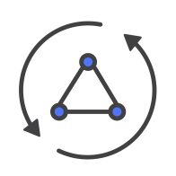




Human resources slide 3
Introduzione
Dip. di Ingegneria Elettrica e delle Tecnologie dell’Informazione
Amazon Web Services
AWS (Amazon Web Services) è una piattaforma di cloud computing offerta da Amazon, che fornisce un'ampia gamma di servizi come storage, database, machine learning e computing on demand. È altamente scalabile, affidabile e sicura, supportando aziende di tutte le dimensioni nel loro percorso di trasformazione digitale.
Lambda
AppSync
Modello di Responsabilità Condivisa tra Cliente e AWS
Nel modello di responsabilità condivisa di AWS per il deployment delle applicazioni, AWS è responsabile della sicurezza del cloud, che include l'infrastruttura fisica, la rete e l'hardware.
I clienti, invece, sono responsabili della sicurezza nel cloud, che comprende la gestione dei dati, la configurazione delle risorse, la protezione delle applicazioni, e la gestione degli accessi e delle identità. Questo modello assicura che AWS fornisca una base sicura, mentre i clienti devono implementare pratiche di sicurezza efficaci per proteggere le loro applicazioni e dati.
S3
Serverless Architecture
La serverless architecture su AWS rappresenta un modo innovativo di sviluppare applicazioni, liberando gli sviluppatori dalla gestione diretta dei server. Con servizi come AWS Lambda, il focus si sposta interamente sulla scrittura del codice, senza la necessità di preoccuparsi dell'installazione, della configurazione o della manutenzione dell'infrastruttura sottostante.
Cognito
DynamoDB

Slide 6
Human resources slide 3
Introduzione
Dip. di Ingegneria Elettrica e delle Tecnologie dell’Informazione
Requisiti fondamentali di sicurezza
AUTHORIZATION
CONFIDENTIALITY
AUTHENTICATION
Si riferisce al processo mediante il quale si determina se un utente, un'applicazione o un sistema ha il permesso di accedere a risorse specifiche o eseguire determinate azioni.
Si riferisce alla protezione e al mantenimento della riservatezza delle informazioni sensibili, impedendo l'accesso non autorizzato o la divulgazione.
Si riferisce al processo mediante il quale si verifica l'identità di un utente o di un sistema, solitamente tramite credenziali come username e password, biometria o token, al fine di consentire l'accesso a risorse protette.
INTEGRITY
ACCOUNTABILITY
AVAILABILITY
Si riferisce alla garanzia che i dati siano accurati, completi e non manipolati, mantenendo la loro affidabilità e coerenza nel tempo.
Si riferisce alla responsabilità e alla tracciabilità delle azioni compiute da individui o sistemi, garantendo che chiunque agisca su dati o risorse sia identificabile e renda conto delle proprie attività.
Si riferisce alla garanzia che le risorse e i servizi siano accessibili e utilizzabili quando necessario, senza interruzioni non pianificate.

Slide 7

Human resources slide 3
Architettura e Servizi
Dip. di Ingegneria Elettrica e delle Tecnologie dell’Informazione
Introduzione all’architettura
Per lo sviluppo dell'applicazione abbiamo utilizzato diverse tecnologie per implementare il backend e il frontend. Il backend è stato realizzato utilizzando il Serverless Framework e i servizi AWS, mentre il frontend è stato sviluppato con ReactJS.
BACKEND
Serverless Framework e AWS
Il concetto di serverless su AWS permette di sviluppare applicazioni senza la gestione delle macchine ma si incentra solo sulla configurazione dei servizi. Il Serverless Framework facilita la creazione e la gestione di applicazioni di tipo serverless, automatizzando la configurazione e il deployment su AWS, integrandosi perfettamente con i servizi per ottimizzare lo sviluppo e la scalabilità.
FRONTEND
ReactJS
ReactJS è una libreria JavaScript popolare per costruire interfacce utente dinamiche e reattive. Utilizzando la libreria «aws-amplify», si può facilmente integrare l’applicazione React con vari servizi AWS. Questa libreria fornisce API per autenticazione, storage, API GraphQL e REST, permettendo una comunicazione fluida con servizi come AWS Cognito, S3, AppSync e molti altri, facilitando così lo sviluppo di applicazioni full-stack scalabili e sicure.

Slide 8
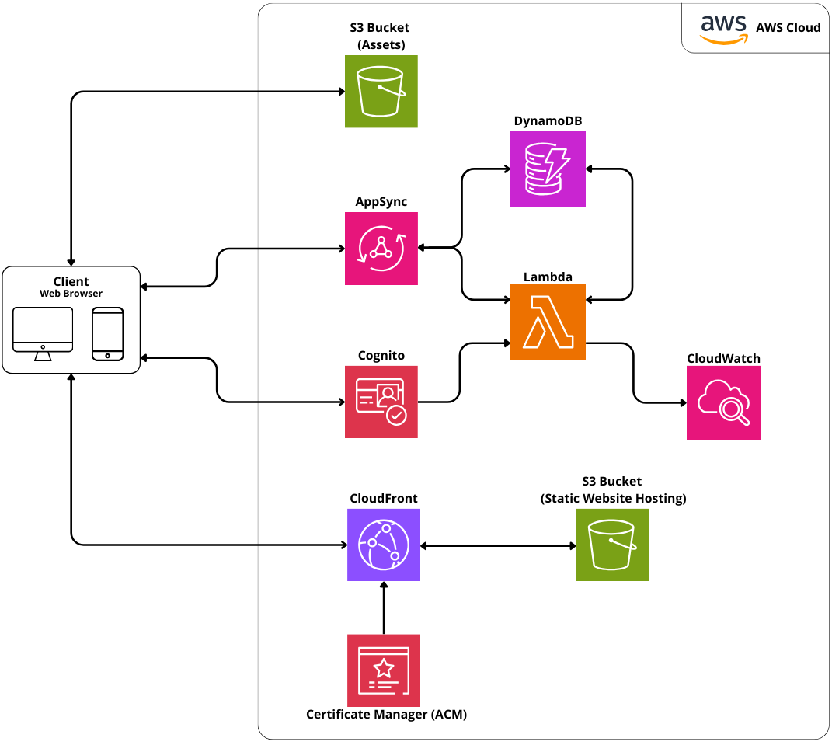
Human resources slide 3
Architettura e Servizi
Dip. di Ingegneria Elettrica e delle Tecnologie dell’Informazione
AWS Architecture Diagram
Un AWS Deployment Diagram è una rappresentazione visiva che illustra la disposizione e la configurazione delle risorse e dei servizi di Amazon Web Services (AWS) in un'infrastruttura cloud, mostrando come queste risorse interagiscono tra loro e come vengono distribuite all'interno dell'architettura del sistema.

Slide 9

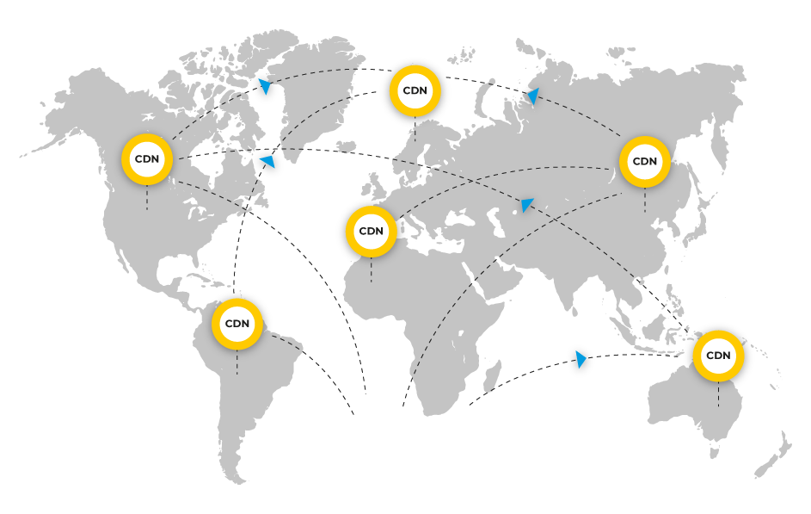
Human resources slide 3
Architettura e Servizi
Dip. di Ingegneria Elettrica e delle Tecnologie dell’Informazione
AWS CloudFront
Amazon CloudFront è un servizio di Content Delivery Network (CDN) offerto da AWS che distribuisce contenuti web e di altro tipo a livello globale, fornendo una bassa latenza e velocità di trasmissione elevate agli utenti finali. CloudFront utilizza una rete di edge locations per distribuire contenuti in modo efficiente e sicuro.
Performance Elevata e Bassa Latenza
CloudFront riduce la latenza portando i contenuti più vicino agli utenti finali attraverso una vasta rete di server distribuiti a livello globale. Questo si traduce in tempi di caricamento delle pagine più rapidi e una migliore esperienza utente.
Sicurezza Avanzata
Integra funzionalità di sicurezza come HTTPS per la crittografia dei dati in transito, integrazione con AWS Shield per protezione DDoS, e AWS Web Application Firewall (WAF) per difendere da attacchi alle applicazioni web, garantendo che i contenuti siano consegnati in modo sicuro e protetto.

Slide 10


Human resources slide 3
Architettura e Servizi
Dip. di Ingegneria Elettrica e delle Tecnologie dell’Informazione
AWS Certificate Manager
AWS Certificate Manager (ACM) è un servizio che semplifica la creazione, la gestione e la distribuzione dei certificati SSL/TLS utilizzati per proteggere le comunicazioni su internet e proteggere le applicazioni web. ACM automatizza molte delle operazioni manuali coinvolte nella gestione dei certificati, rendendo facile implementare certificati SSL/TLS e migliorare la sicurezza del tuo sito o applicazione.
Facilità di Gestione dei Certificati
AWS Certificate Manager permette di richiedere, rinnovare e gestire i certificati SSL/TLS senza costi aggiuntivi. La gestione automatizzata elimina la necessità di interventi manuali per il rinnovo dei certificati, riducendo il rischio di scadenze non previste e migliorando la sicurezza complessiva.
Integrazione con Altri Servizi AWS
ACM si integra perfettamente con molti servizi AWS come Elastic Load Balancing, Amazon CloudFront e API Gateway. Questa integrazione facilita la distribuzione dei certificati ai vari servizi AWS, permettendo di proteggere rapidamente e facilmente le tue applicazioni web e le API senza configurazioni complesse.

Slide 11

Human resources slide 3
Architettura e Servizi
Dip. di Ingegneria Elettrica e delle Tecnologie dell’Informazione
AWS Simple Storage Service
Amazon Simple Storage Service (S3) è un servizio di storage di oggetti scalabile e sicuro offerto da AWS. Permette di archiviare e recuperare qualsiasi quantità di dati in qualsiasi momento, da qualsiasi luogo sul web. S3 è progettato per garantire una durabilità di «11 nove» e offre strumenti potenti per la gestione dei dati, sicurezza e analisi.
Scalabilità e Durabilità
Amazon S3 è altamente scalabile e può gestire qualsiasi quantità di dati, crescendo con le esigenze del tuo business senza richiedere interventi manuali. Offre una durabilità del 99,999999999%, assicurando che i tuoi dati siano protetti e disponibili anche in caso di guasti hardware.
Sicurezza e Controllo degli Accessi
S3 fornisce solide funzionalità di sicurezza, compresa la crittografia dei dati sia in transito che a riposo, e opzioni di controllo degli accessi dettagliate tramite policy IAM e bucket. Inoltre, integra con AWS Identity and Access Management (IAM) per gestire l'accesso agli utenti e ai servizi.

Slide 12
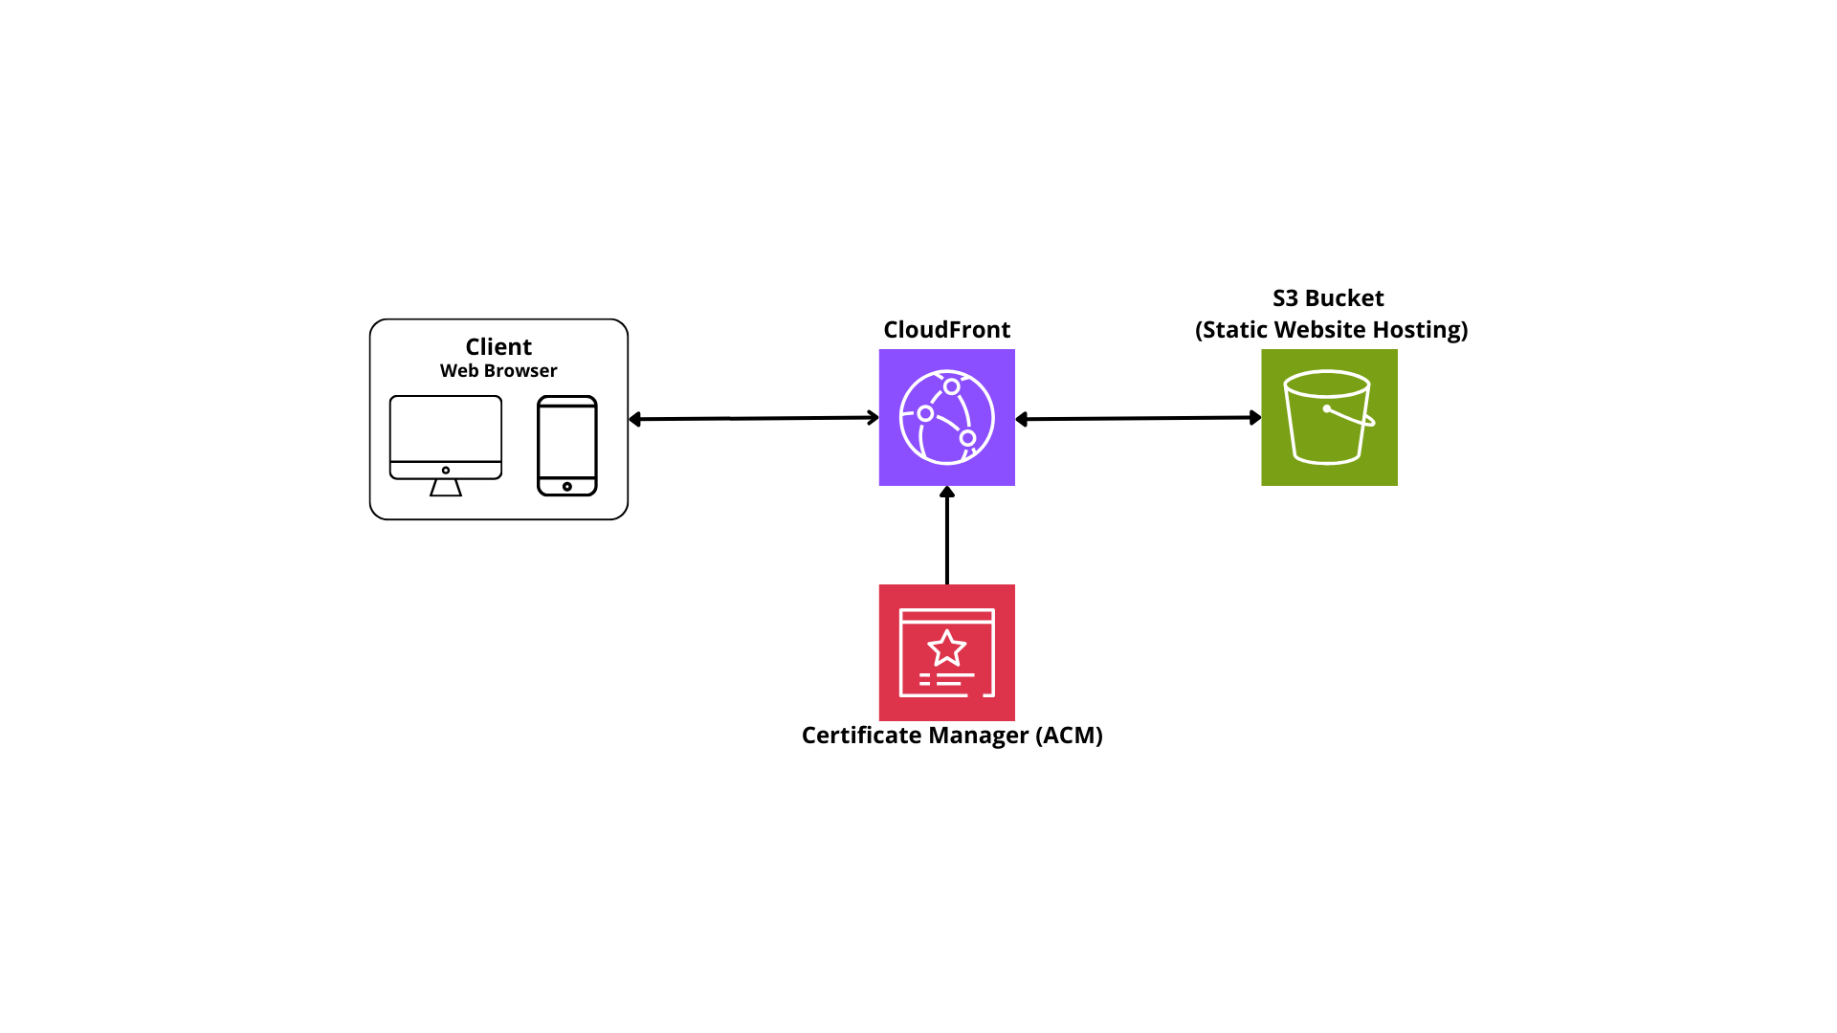
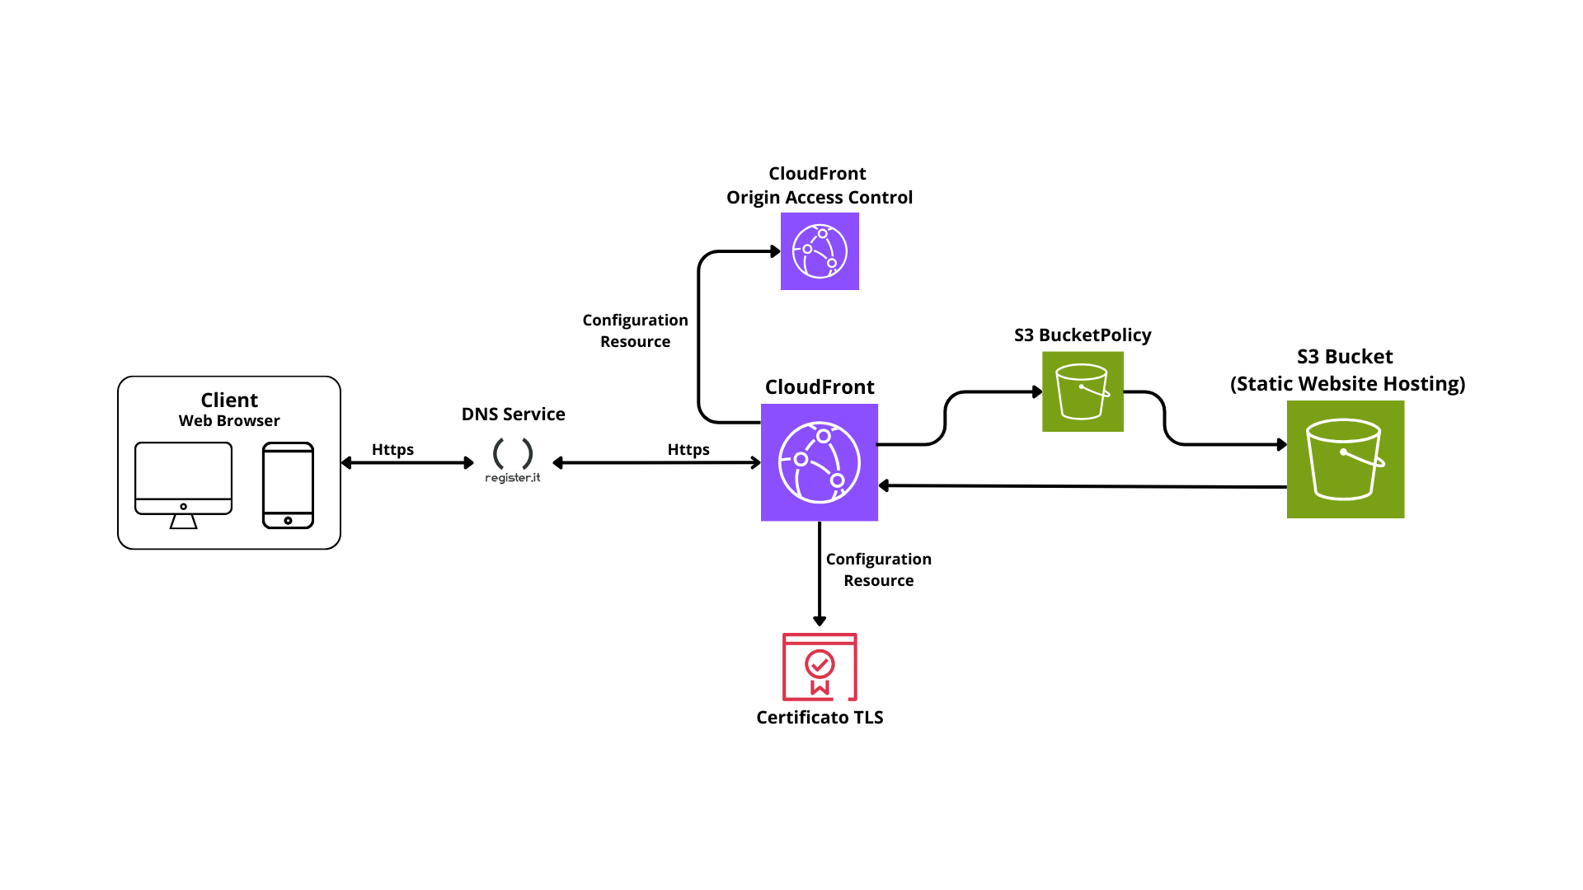
Human resources slide 3
Architettura e Servizi
Dip. di Ingegneria Elettrica e delle Tecnologie dell’Informazione
Architettura per la richiesta delle pagine web
Per la richiesta delle pagine web vengono coinvolti i servizi: CloudFront, Certificate Manager e S3 (Static Website Hosting).
Alto livello
Basso livello

Slide 13
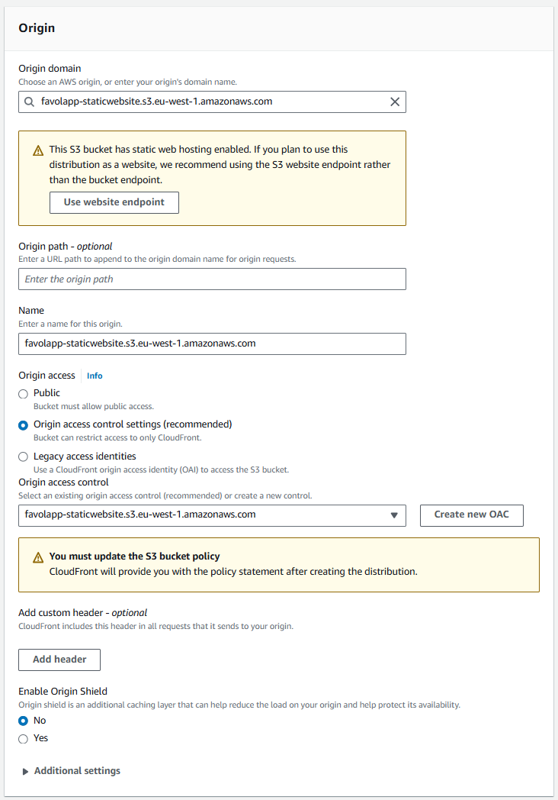
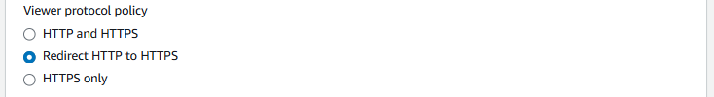
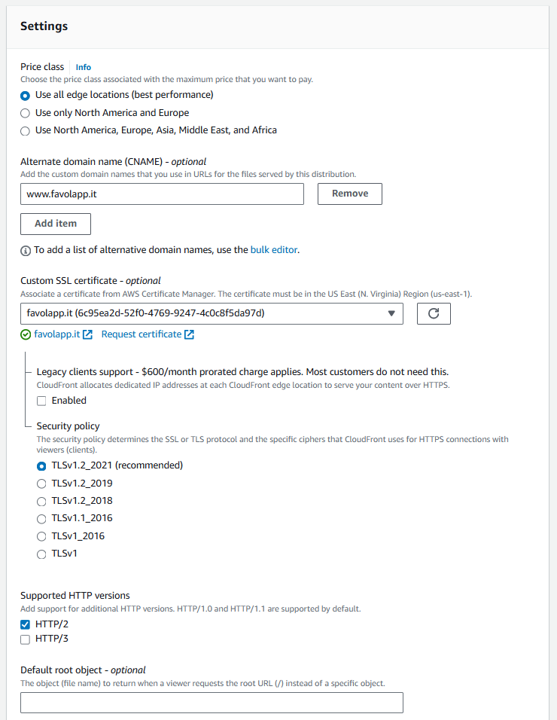
Human resources slide 3
Architettura e Servizi
Dip. di Ingegneria Elettrica e delle Tecnologie dell’Informazione
Configurazione di CloudFront
Redirect HTTP to HTTPS
Configurazione dell’origine (S3 Bucket)
Configurazione delle edge location, dell’Alias e del Certificato SSL/TLS
Configurazione dell’Origin Access Control

Slide 14
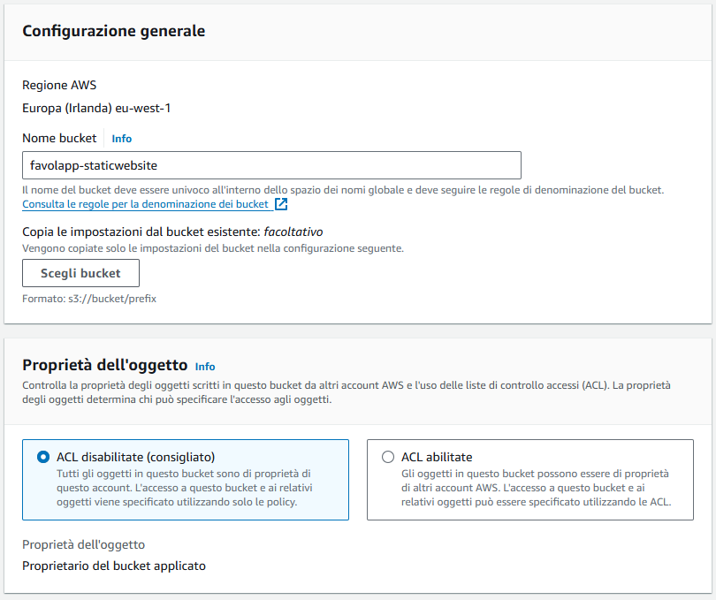
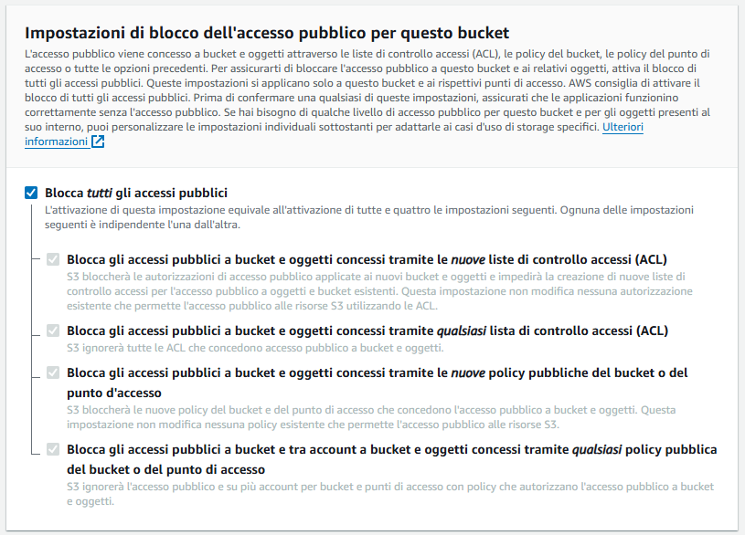
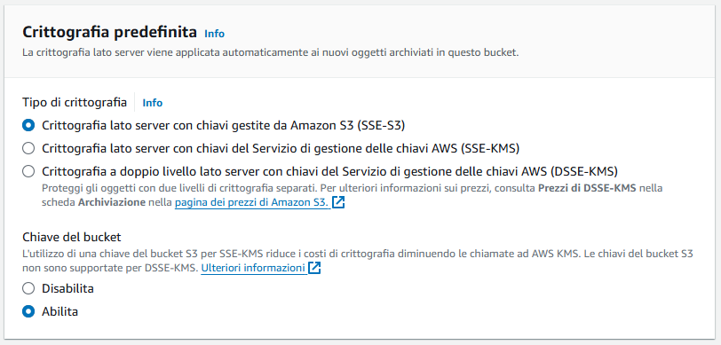
Human resources slide 3
Architettura e Servizi
Dip. di Ingegneria Elettrica e delle Tecnologie dell’Informazione
Configurazione di S3 Bucket (Static Website)
Configurazione generale del Bucket
Blocco degli accessi pubblici
Disabilitazione ACL
Crittografia a riposo

Slide 15
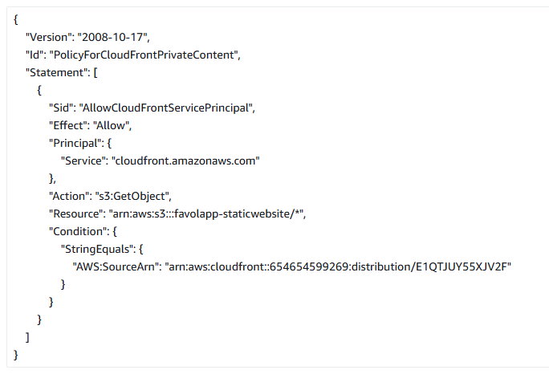
Human resources slide 3
Architettura e Servizi
Dip. di Ingegneria Elettrica e delle Tecnologie dell’Informazione
Policy di accesso per S3 Bucket (Static Website)
Indica il servizio che può avere accesso al bucket
Operazione consentita
ARN del bucket
ARN della distribuzione CloudFront

Slide 16
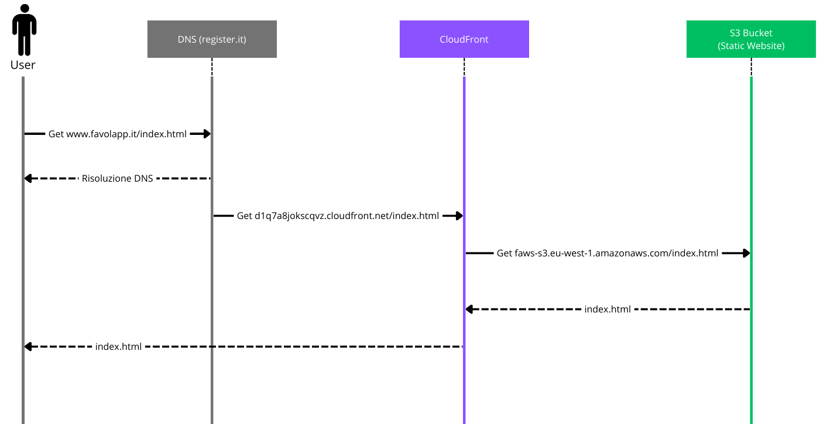
Human resources slide 3
Architettura e Servizi
Dip. di Ingegneria Elettrica e delle Tecnologie dell’Informazione
Sequence Diagram richiesta delle pagine

Slide 17

Human resources slide 3
Architettura e Servizi
Dip. di Ingegneria Elettrica e delle Tecnologie dell’Informazione
AWS Cognito
Amazon Cognito è un servizio di AWS (Amazon Web Services) che consente di aggiungere facilmente funzionalità di gestione degli utenti e autenticazione alle applicazioni web e mobile. Con Cognito, gli sviluppatori possono gestire l'iscrizione degli utenti, l'accesso, l'autenticazione e la sincronizzazione dei dati in modo sicuro e scalabile.
Gestione Completa degli Utenti
Amazon Cognito consente agli utenti di registrarsi, accedere e recuperare le password utilizzando diversi provider di identità come Google, Facebook, Amazon, oltre alle tradizionali email e password.
Sicurezza e Scalabilità
User Pool
Identity Pool
Si integra perfettamente con altri servizi AWS, come AWS Lambda per le funzioni serverless, Amazon S3 per lo storage, e Amazon API Gateway per la gestione delle API, offrendo una soluzione completa e scalabile per le applicazioni.
User Pool e Identity Pool
User Pool è un directory user-centric che gestisce la registrazione e l'autenticazione degli utenti, offrendo funzionalità avanzate come la verifica dell'email e l'autenticazione multi-fattore (MFA).
Identity Pool consente di fornire agli utenti l'accesso temporaneo e limitato alle risorse AWS, utilizzando identità federate o anonime.

Slide 18
Human resources slide 3
Architettura e Servizi
Dip. di Ingegneria Elettrica e delle Tecnologie dell’Informazione
Cognito User Pool
Cognito Identity Pool
Con Cognito User Pool, è possibile creare e mantenere un database di utenti, fornendo funzioni avanzate di sicurezza e gestione delle identità.
Amazon Cognito Identity Pool è un servizio che consente di fornire agli utenti l'accesso temporaneo e limitato alle risorse AWS.
Autenticazione e Registrazione: gli utenti possono registrarsi e accedere utilizzando credenziali tradizionali (email e password) o tramite provider di identità sociali come Google, Facebook, e Amazon. Supporta l'autenticazione multi-fattore (MFA) per un livello aggiuntivo di sicurezza.
Gestione degli Attributi Utente: consente di memorizzare attributi utente personalizzati come nome, indirizzo email, numero di telefono e altro.
Sicurezza e Conformità: supporta la conformità con standard di sicurezza come HIPAA, GDPR e altre normative.
Integrazione e Personalizzazione: consente la personalizzazione dei flussi di autenticazione e delle email di verifica e di reimpostazione della password.
Analisi e Monitoraggio: fornisce metriche e log dettagliati attraverso Amazon CloudWatch per monitorare le attività degli utenti e l'utilizzo del servizio.
Autenticazione Federata: supporta l'integrazione con Amazon Cognito User Pool per la gestione combinata delle identità. Consente agli utenti di autenticarsi utilizzando identità provenienti da provider sociali come Google, Facebook, Amazon, o da provider aziendali tramite SAML.
Accesso Temporaneo alle Risorse AWS: le autorizzazioni sono gestite attraverso ruoli IAM (Identity and Access Management), che possono essere mappati a diversi gruppi di utenti. Fornisce credenziali temporanee per consentire agli utenti di accedere alle risorse AWS come S3, DynamoDB, e altre, in modo sicuro.
Supporto per Identità Anonime: permette l'accesso alle risorse AWS anche a utenti non autenticati, fornendo loro un'identità anonima temporanea.Utile per applicazioni che desiderano offrire funzionalità di base senza richiedere la registrazione.

Slide 19
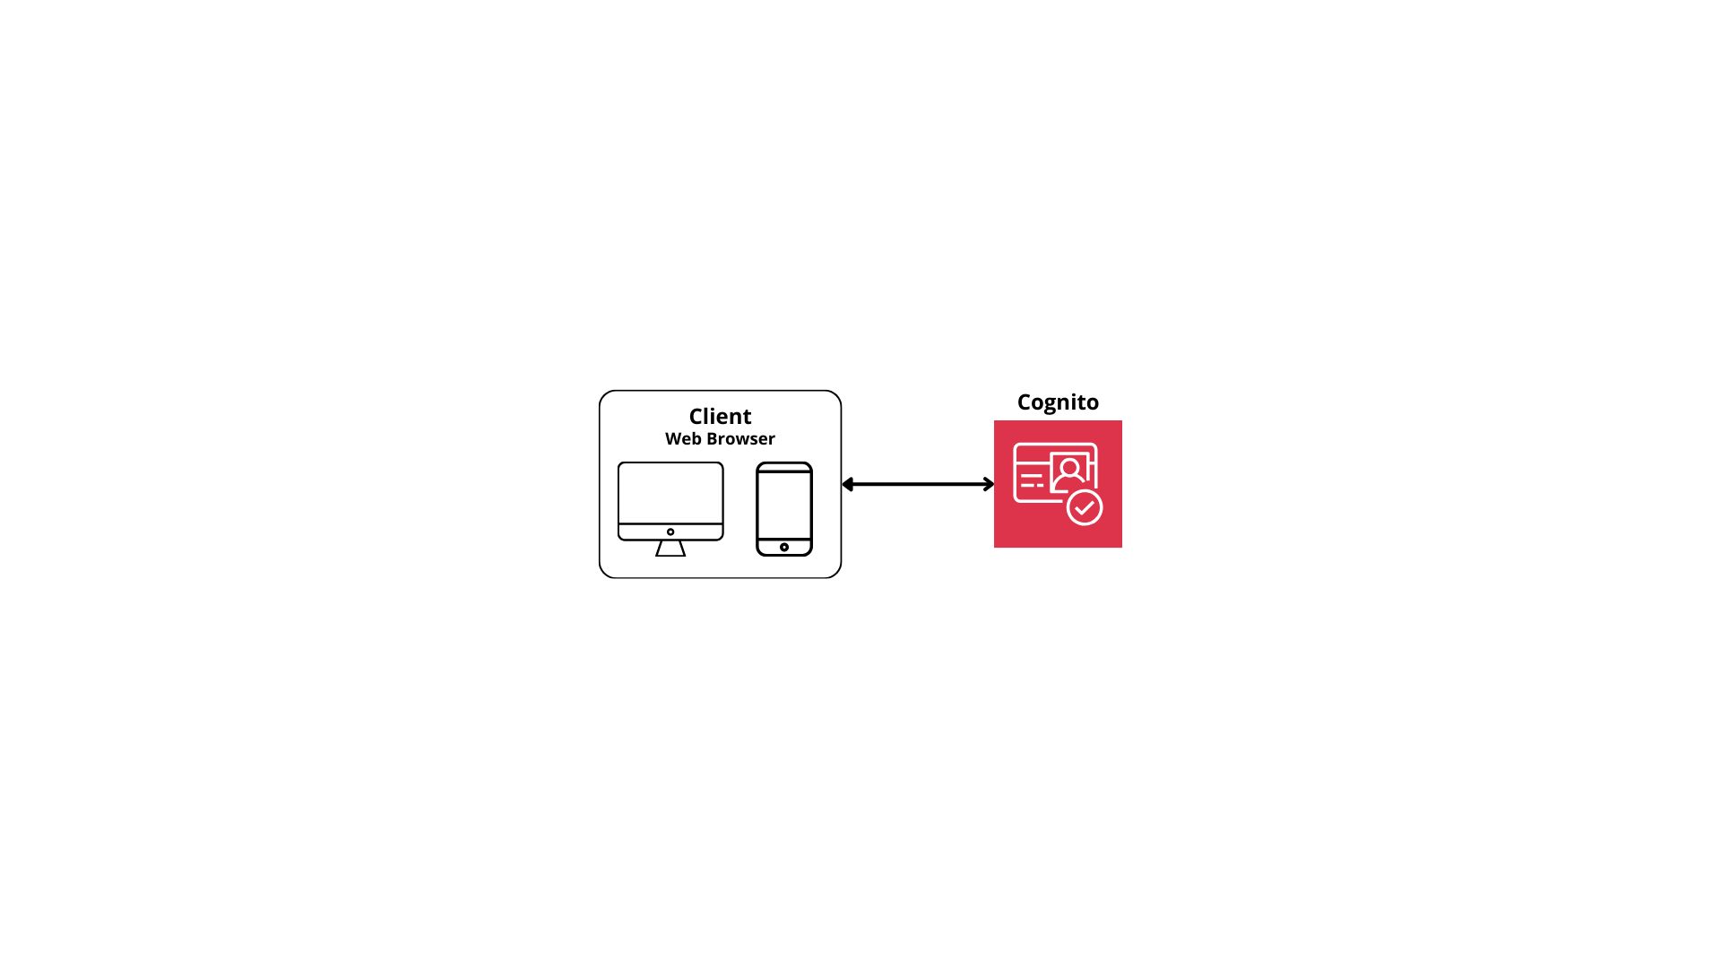
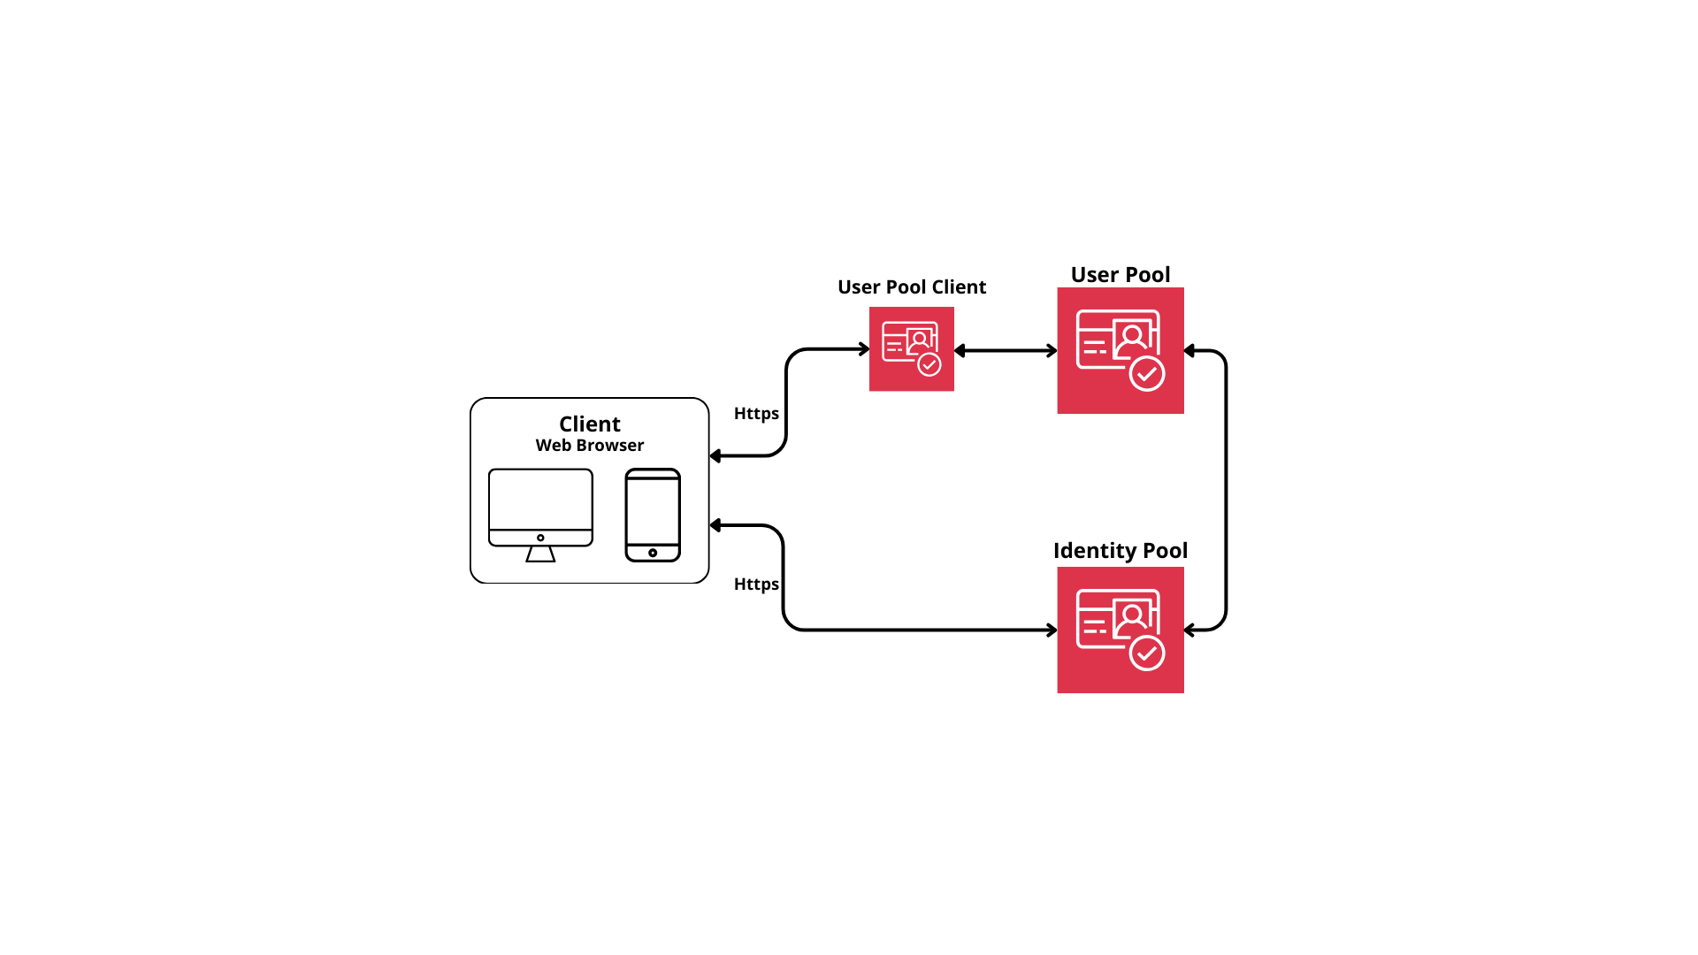
Human resources slide 3
Architettura e Servizi
Dip. di Ingegneria Elettrica e delle Tecnologie dell’Informazione
Architettura per l’autenticazione
Per il flusso di autenticazione viene coinvolto il servizio di AWS Cognito che comprende un User Pool e un Identity Pool.
Alto livello
Basso livello

Slide 20
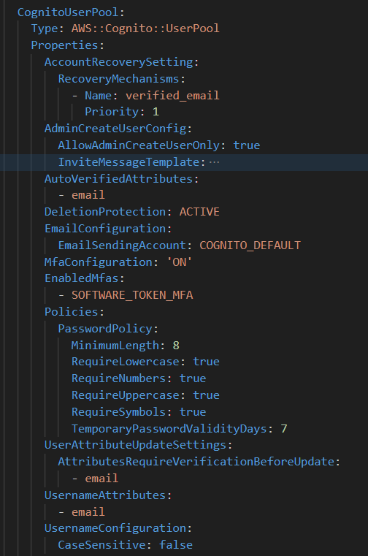
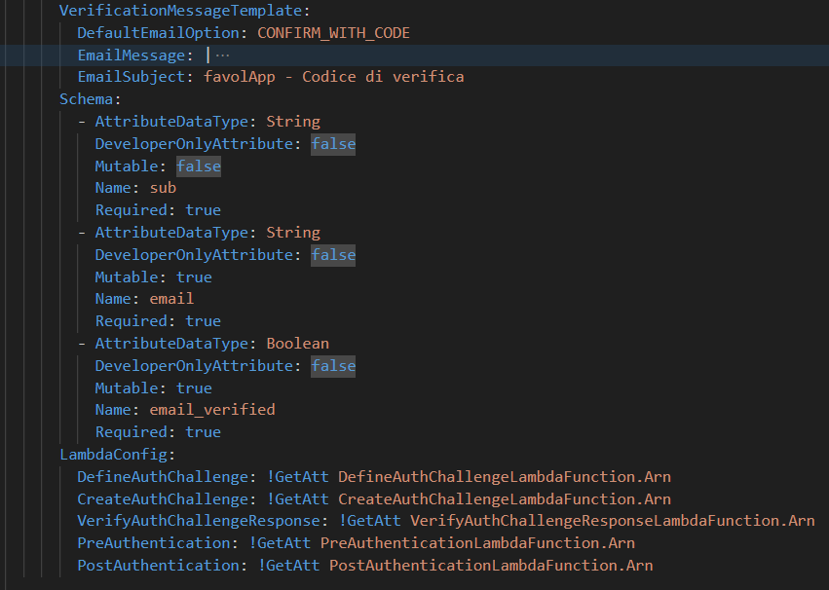
Human resources slide 3
Architettura e Servizi
Dip. di Ingegneria Elettrica e delle Tecnologie dell’Informazione
Configurazione di Cognito User Pool
Schema degli attributi dell’utente
Attivazione MFA con app di autenticazione
Configurazione della policy per la password
Configurazione delle lambda function invocate da Cognito

Slide 21
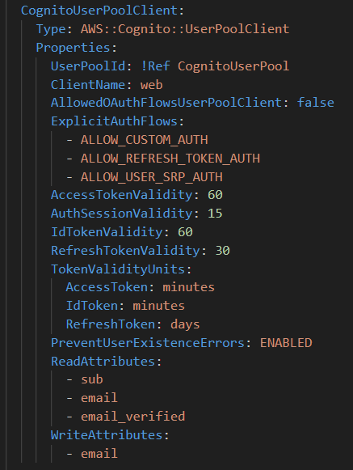
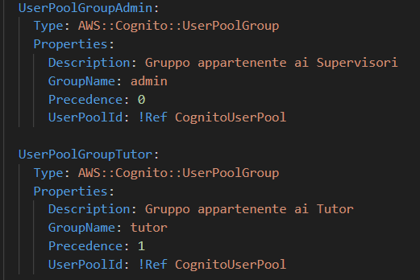
Human resources slide 3
Architettura e Servizi
Dip. di Ingegneria Elettrica e delle Tecnologie dell’Informazione
Configurazione di Cognito User Pool
Tipi di autenticazione ammessi
Configurazione dei tempi di validità dei token
Creazione dei gruppi di utenti

Slide 22
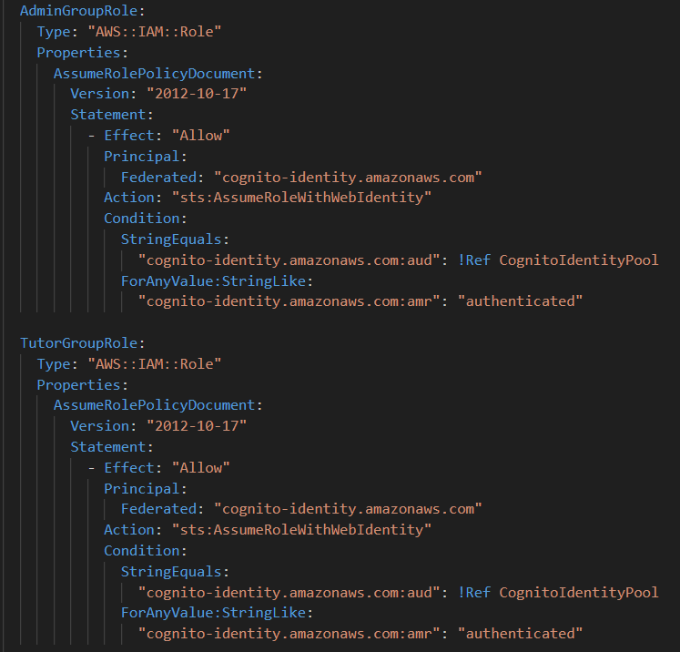
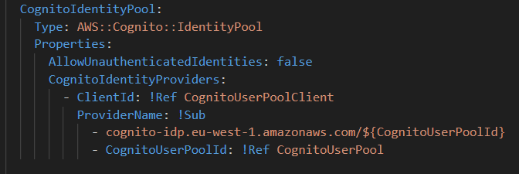
Human resources slide 3
Architettura e Servizi
Dip. di Ingegneria Elettrica e delle Tecnologie dell’Informazione
Configurazione di Cognito Identity Pool
Definizione dell’IdentityPool
Ruoli IAM per i gruppi di utenti

Slide 23
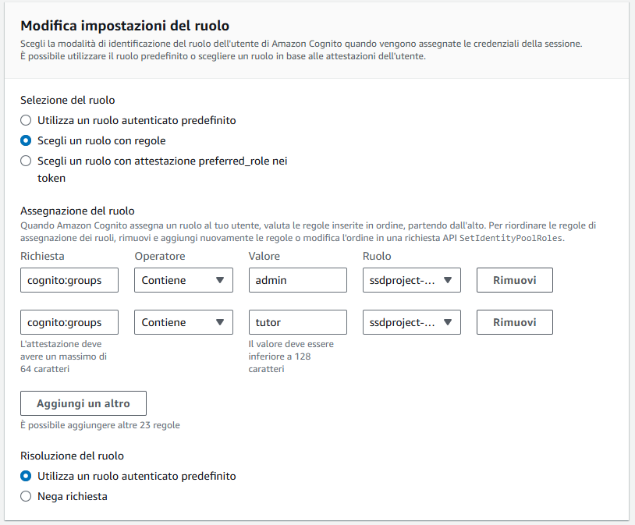
Human resources slide 3
Architettura e Servizi
Dip. di Ingegneria Elettrica e delle Tecnologie dell’Informazione
Configurazione di Cognito Identity Pool
Regole di associazione Gruppi-Ruoli

Slide 24
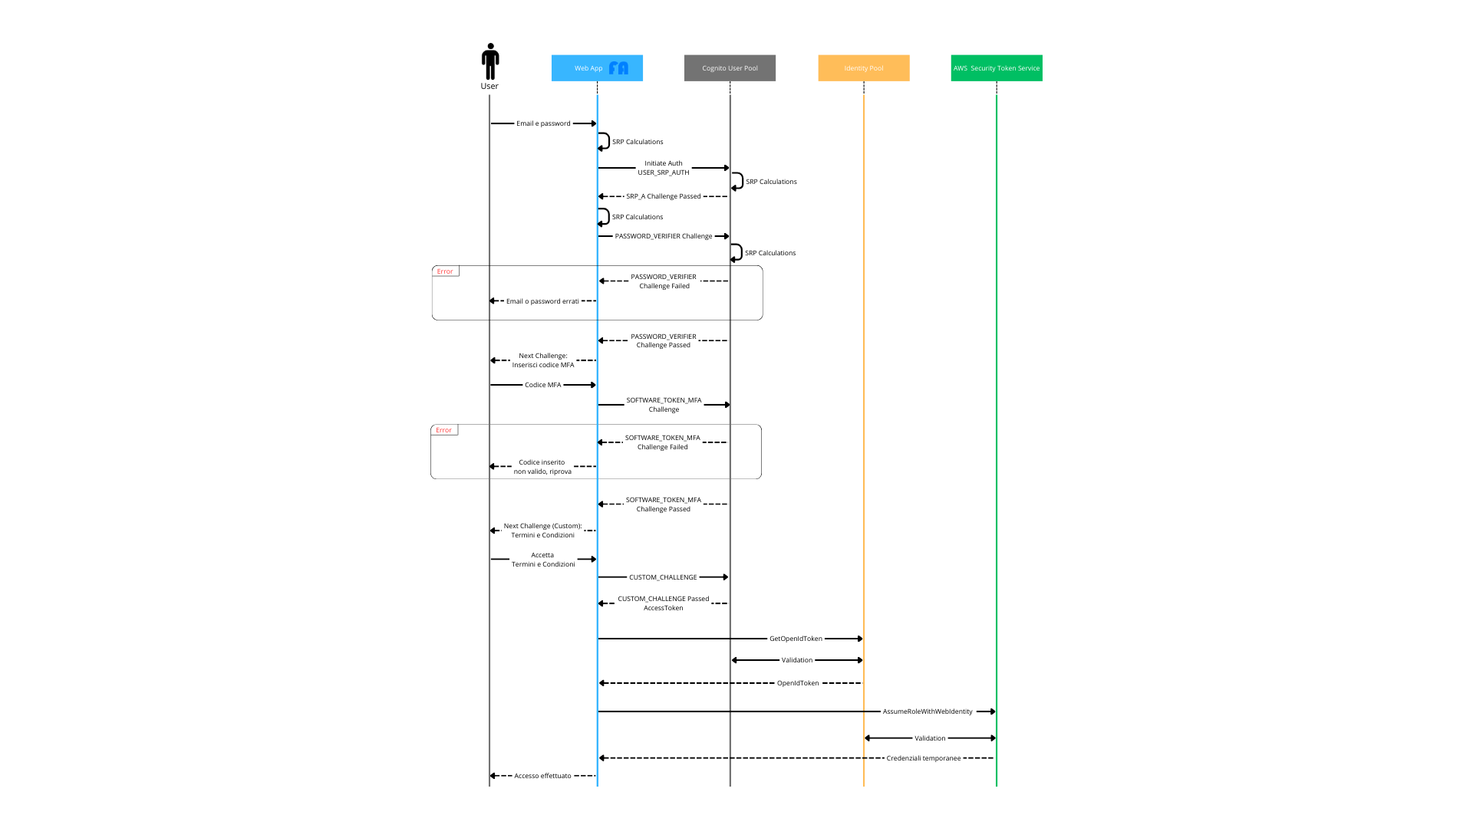
Human resources slide 3
Architettura e Servizi
Dip. di Ingegneria Elettrica e delle Tecnologie dell’Informazione
Sequence Diagram richiesta di autenticazione

Slide 25


Human resources slide 3
Architettura e Servizi
Dip. di Ingegneria Elettrica e delle Tecnologie dell’Informazione
AWS AppSync
AWS AppSync è un servizio completamente gestito che facilita lo sviluppo di API GraphQL, permettendo di sincronizzare dati in tempo reale tra le applicazioni e i servizi backend. AppSync semplifica la gestione delle query, delle mutazioni e delle subscription, consentendo agli sviluppatori di costruire applicazioni scalabili e reattive con facilità.
Integrazione in Tempo Reale e Offline
AWS AppSync consente di aggiornare automaticamente i dati delle applicazioni in tempo reale, utilizzando WebSockets per mantenere una connessione persistente. Inoltre, offre funzionalità offline, permettendo alle applicazioni di funzionare anche quando non sono connesse a Internet, sincronizzando i dati una volta che la connessione è ristabilita.
Sicurezza e Autorizzazioni Granulari
AppSync fornisce un controllo preciso sulle autorizzazioni e sulla sicurezza, permettendo di utilizzare AWS Identity and Access Management (IAM), Amazon Cognito e OpenID Connect per gestire l'autenticazione e le autorizzazioni a livello di campo. Questo assicura che solo gli utenti autorizzati possano accedere e modificare i dati sensibili.

Slide 26




Human resources slide 3
Architettura e Servizi
Dip. di Ingegneria Elettrica e delle Tecnologie dell’Informazione
AWS Lambda
AWS Lambda è un servizio di calcolo serverless che consente di eseguire codice in risposta a eventi senza dover gestire server. Con Lambda, è possibile eseguire automaticamente il codice in risposta a modifiche dei dati, richieste HTTP, aggiornamenti dello stato delle applicazioni e altro, pagando solo per il tempo di calcolo effettivamente utilizzato.
Esecuzione Automatica e Scalabilità Dinamica
AWS Lambda esegue il codice automaticamente in risposta a trigger come modifiche nei dati, richieste HTTP e altro, gestendo la scalabilità senza intervento manuale. Il servizio scala automaticamente la capacità di elaborazione in base al numero di eventi in ingresso, garantendo performance ottimali.
Modello di Pricing Pay-as-You-Go
Con Lambda, si paga solo per il tempo di esecuzione effettiva del codice. Il costo è calcolato in base al numero di richieste e alla durata del codice in esecuzione, misurata in millisecondi, consentendo un'efficienza economica elevata senza costi per risorse inattive.

Slide 27

Human resources slide 3
Architettura e Servizi
Dip. di Ingegneria Elettrica e delle Tecnologie dell’Informazione
AWS DynamoDB
Amazon DynamoDB è un database NoSQL completamente gestito che offre prestazioni elevate e scalabilità automatica. Ideale per applicazioni che richiedono una latenza bassa e una scalabilità elevata, DynamoDB supporta sia dati strutturati che semi-strutturati, e offre un'ampia gamma di funzionalità per garantire la disponibilità, la durabilità e la sicurezza dei dati.
Scalabilità Automatica e Prestazioni Elevate
DynamoDB gestisce automaticamente la scalabilità del database per far fronte a variazioni nel carico di lavoro. Supporta milioni di query al secondo con latenza di singoli millisecondi, consentendo di gestire facilmente carichi di lavoro elevati e garantendo prestazioni costanti.
Gestione dei Dati e Sicurezza Avanzata:
DynamoDB offre funzionalità avanzate per la gestione dei dati, inclusi backup e ripristino automatici, crittografia dei dati a riposo e in transito, e supporto per il controllo degli accessi tramite AWS Identity and Access Management (IAM).

Slide 28
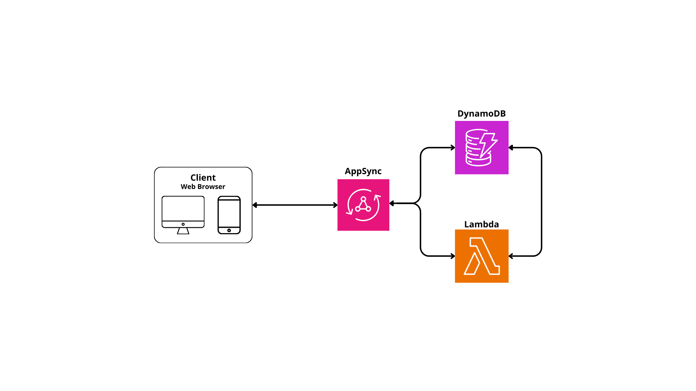
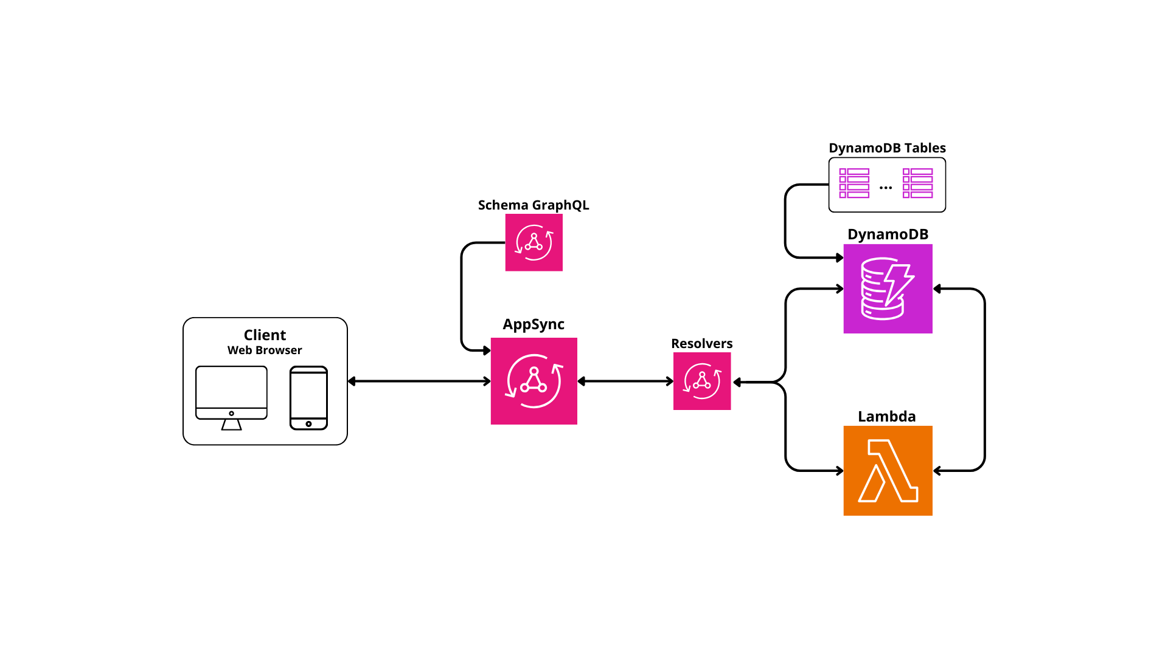
Human resources slide 3
Architettura e Servizi
Dip. di Ingegneria Elettrica e delle Tecnologie dell’Informazione
Architettura per le operazioni sul DB
Per le operazioni su database vengono coinvolti i seguenti servizi: AppSync, DynamoDB e Lambda
Alto livello
Basso livello

Slide 29
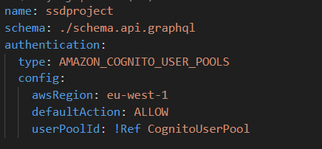
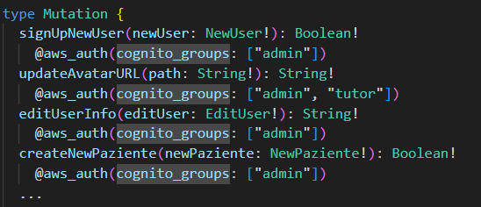
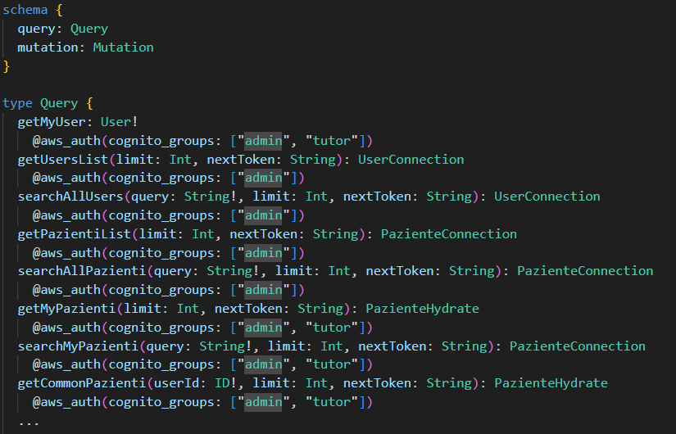
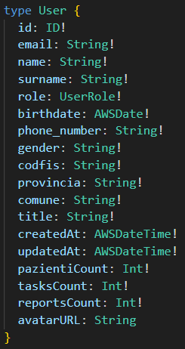
Human resources slide 3
Architettura e Servizi
Dip. di Ingegneria Elettrica e delle Tecnologie dell’Informazione
Configurazione di AppSync
Configurazione di AppSync
Definizione delle
Mutations
Definizione dello schema
Definizione delle Queries
Definizione dei Types

Slide 30
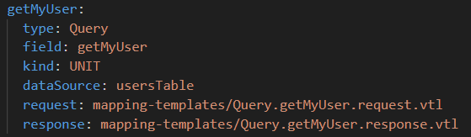
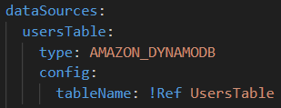
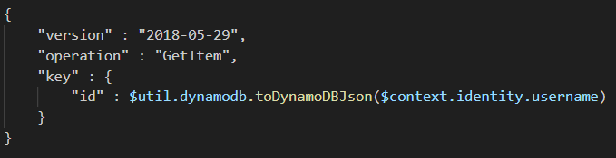
Human resources slide 3
Architettura e Servizi
Dip. di Ingegneria Elettrica e delle Tecnologie dell’Informazione
Esempio di configurazione di un resolver
Definizione di un resolver
Definizione di un Data Source
Request Template per DynamoDB
Response Template per DynamoDB

Slide 31
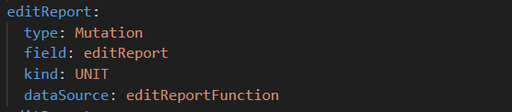
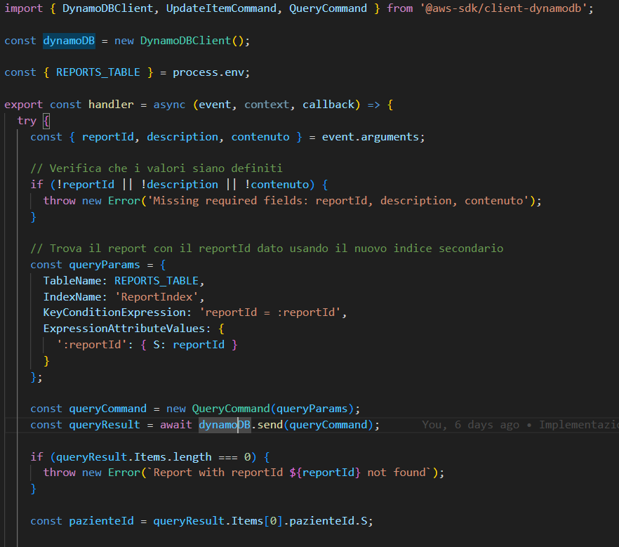
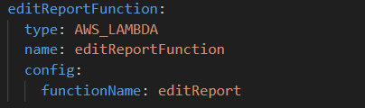
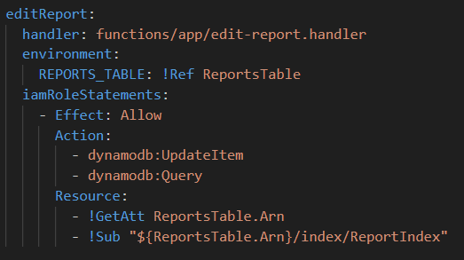
Human resources slide 3
Architettura e Servizi
Dip. di Ingegneria Elettrica e delle Tecnologie dell’Informazione
Esempio di configurazione di un resolver con AWS Lambda
Codice parziale di esempio in NodeJs 20.x per la Lambda Function
Definizione di un resolver
Definizione di un Data Source
Definizione di una Lambda Function e del ruolo IAM

Slide 32
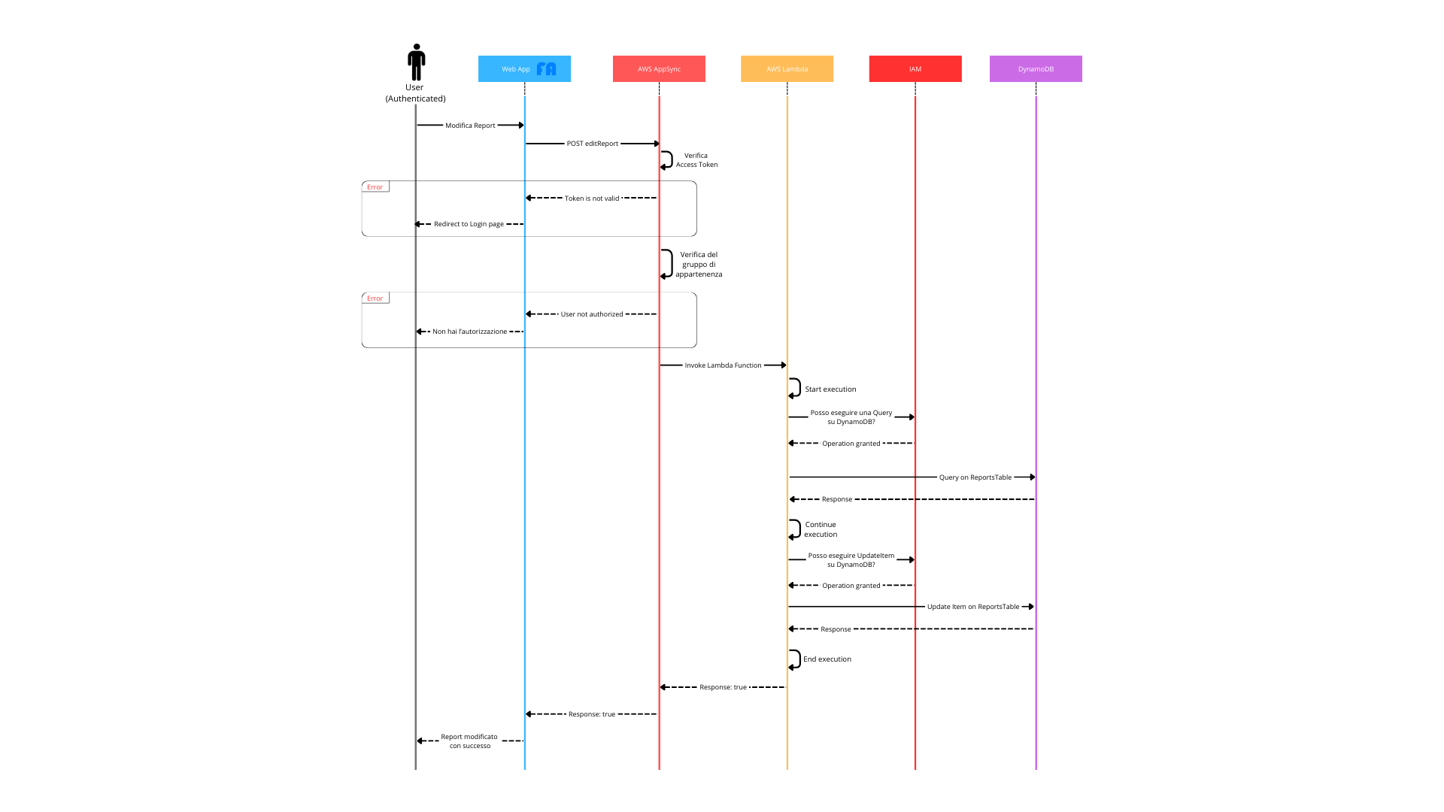
Human resources slide 3
Architettura e Servizi
Dip. di Ingegneria Elettrica e delle Tecnologie dell’Informazione
Sequence Diagram di un’operazione sul DB con AppSync e Lambda

Slide 33
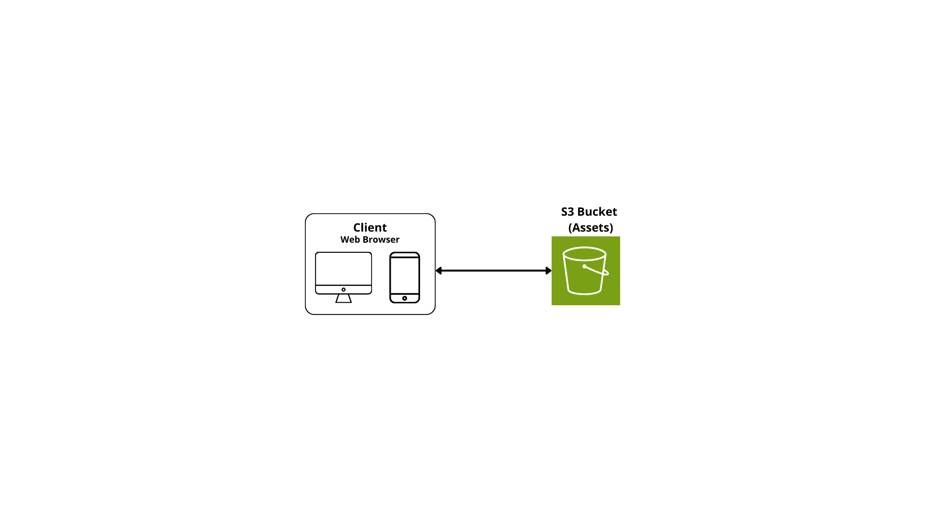
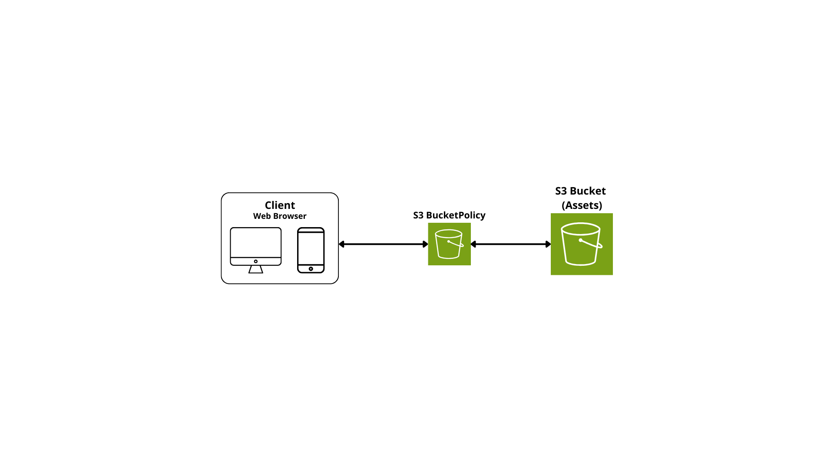
Human resources slide 3
Architettura e Servizi
Dip. di Ingegneria Elettrica e delle Tecnologie dell’Informazione
Architettura per le operazioni su S3 (Assets)
Per l’esecuzione di operazioni di upload e download dei file è coinvolto il servizio S3 (Assets)
Alto livello
Basso livello

Slide 34
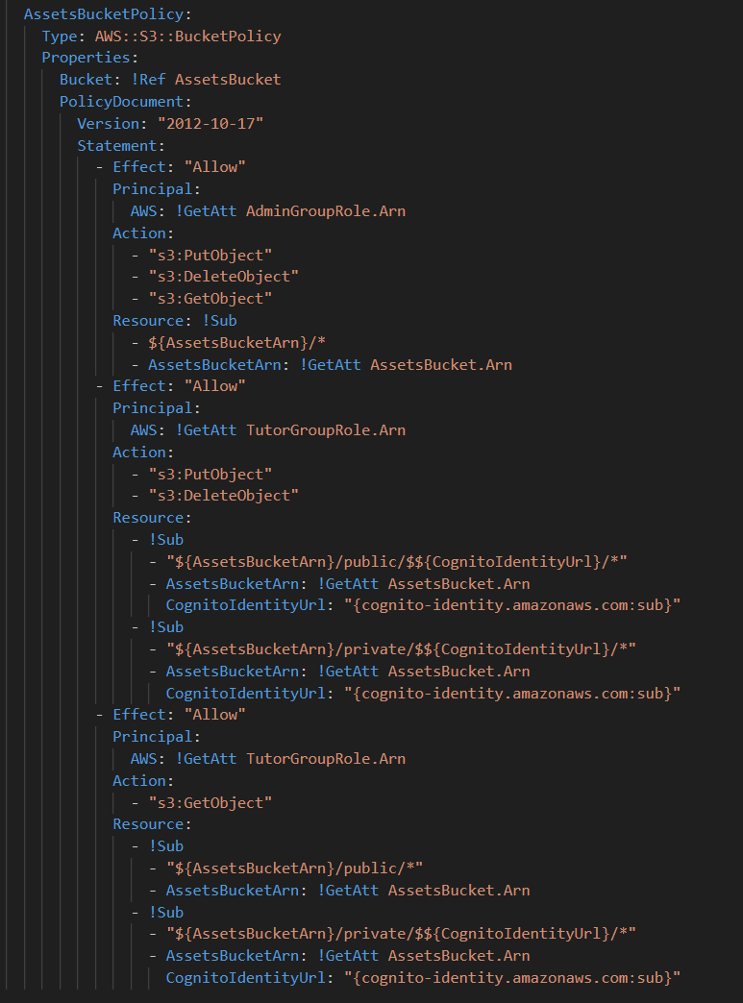
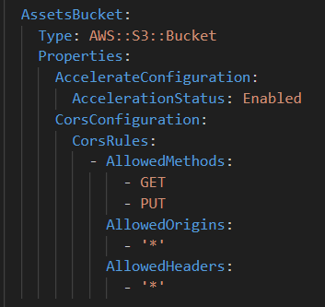
Human resources slide 3
Architettura e Servizi
Dip. di Ingegneria Elettrica e delle Tecnologie dell’Informazione
Configurazione di S3 (Assets)
Ruolo associato
Operazioni ammesse
Path e risorsa
Definizione della risorsa Bucket S3
Ruolo associato
Operazioni ammesse
Path e risorsa
Ruolo associato
Operazione ammessa
Path e risorsa

Slide 35
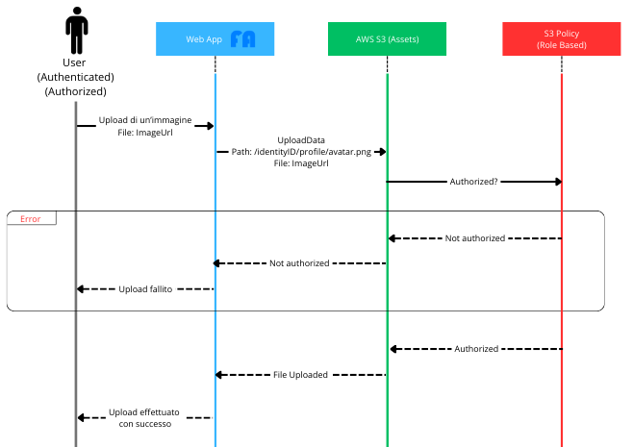
Human resources slide 3
Architettura e Servizi
Dip. di Ingegneria Elettrica e delle Tecnologie dell’Informazione
Sequence Diagram di un’operazione su S3 Bucket (Assets)

Slide 36
Human resources slide 3
Architettura e Servizi
Dip. di Ingegneria Elettrica e delle Tecnologie dell’Informazione
ReactJS
ReactJS è una libreria JavaScript open-source sviluppata da Facebook per la creazione di interfacce utente interattive e dinamiche. La sua filosofia si basa sulla creazione di componenti riutilizzabili, rendendo lo sviluppo di applicazioni web più modulare ed efficiente.
Component-Based Architecture
React permette agli sviluppatori di suddividere l'interfaccia utente in componenti autonomi, ognuno dei quali gestisce il proprio stato e la propria logica. Questo approccio migliora la riusabilità del codice e la manutenibilità del progetto, facilitando il lavoro in team e riducendo la complessità complessiva dell'applicazione.
Virtual DOM
React utilizza un sistema di DOM virtuale per ottimizzare le operazioni di aggiornamento dell'interfaccia utente. Il Virtual DOM è una rappresentazione leggera del DOM reale che React usa per determinare in modo efficiente quali parti dell'interfaccia necessitano di aggiornamenti. Questo meccanismo riduce al minimo le operazioni costose sul DOM reale, migliorando significativamente le prestazioni dell'applicazione.

Slide 37
Human resources slide 3
Architettura e Servizi
Dip. di Ingegneria Elettrica e delle Tecnologie dell’Informazione
Deployment del Backend
Per lo sviluppo del backend abbiamo utilizzato Serverless Framework, che facilita la creazione e la gestione di applicazioni senza server fisici.
Con questo strumento, abbiamo configurato vari servizi AWS, come AWS Lambda per l'esecuzione del codice, AppSync per la gestione delle API, e DynamoDB per l'archiviazione dei dati.
Questa combinazione ci ha permesso di creare un'infrastruttura scalabile e efficiente, riducendo i costi e semplificando la manutenzione del sistema.
1. Preparazione del Progetto
2. Compilazione del Codice
3. Autenticazione con AWS
4. Creazione di un Template CloudFormation
Genera un template AWS CloudFormation basato sulla configurazione specificata nel file serverless.yml. Questo template definisce tutte le risorse che verranno create o aggiornate su AWS
Verifica della configurazione del progetto all'interno del file serverless.yml. Questo file definisce le funzioni, gli eventi, le risorse AWS e altre configurazioni del servizio.
Il framework prepara e compila il codice delle funzioni Lambda. Se necessario, compila anche dipendenze e pacchetti richiesti dalle funzioni.
Utilizza le credenziali AWS configurate (tramite file delle credenziali, variabili d'ambiente o profili configurati) per autenticarsi con AWS.
5. Upload dei Pacchetti su S3
6. Deploy del Template CloudFormation
7. Aggiornamento delle Funzioni Lambda
8. Impostazione dei Permessi
Configura i permessi IAM (Identity and Access Management) necessari per le funzioni Lambda e le altre risorse AWS. Questo include la creazione o l'aggiornamento di ruoli IAM e policy di accesso.
Utilizza AWS CloudFormation per creare o aggiornare uno stack CloudFormation con il template generato. Questo step coinvolge la creazione/aggiornamento di tutte le risorse AWS definite nel template.
Carica i pacchetti delle funzioni Lambda su un bucket S3. Questo serve a CloudFormation per accedere ai pacchetti durante la creazione delle risorse.
Associa il codice delle funzioni Lambda caricato su S3 con le funzioni Lambda create su AWS.

Slide 38





Human resources slide 4
Threat Modeling Process
Dip. di Ingegneria Elettrica e delle Tecnologie dell’Informazione
3. THREAT ASSESSMENT
Cosa potrebbe andare male?
2. VISUALIZE
4. MITIGATE THREATS
Quali sono le possibili minacce?
Cosa possiamo fare?
1. SET OBJECTIVES
5. VALIDATE
Cosa vogliamo realizzare?
Abbiamo fatto un buon lavoro?

Slide 39






Human resources slide 3
Threat Modeling Process
Dip. di Ingegneria Elettrica e delle Tecnologie dell’Informazione
Threat Analysis
La Threat Analysis è un processo fondamentale nel campo della sicurezza informatica che mira a identificare, valutare e mitigare le potenziali minacce a un sistema, rete o applicazione. Questo processo è essenziale per proteggere i dati e le risorse critiche da attacchi e vulnerabilità che possono compromettere la sicurezza, la riservatezza, l'integrità e la disponibilità dei sistemi.
Tipologie di minacce
MINACCE FISICHE
MINACCE TECNOLOGICHE
MINACCE UMANE
MINACCE AMBIENTALI

Slide 40
Human resources slide 3
Threat Modeling Process
Dip. di Ingegneria Elettrica e delle Tecnologie dell’Informazione
Threat Modeling
Il primo passo dell'analisi consiste nell'elaborare un modello di minaccia (Threat Modeling). Questo processo permette di identificare, elencare e comprendere le minacce potenziali che possono riguardare l'applicazione, costituendo anche la base per sviluppare le contromisure necessarie per mitigarle.
Approccio Basato su ThreatModeler e STRIDE
Data la natura dell'architettura costruita utilizzando servizi completamente gestiti da AWS in cloud, il threat modeling è stato eseguito tramite il tool ThreatModeler. Questo strumento ci consente di identificare le minacce più comuni derivanti da configurazioni errate di tali servizi, che possono compromettere la sicurezza delle nostre applicazioni. Oltre all'uso di ThreatModeler per individuare queste minacce, le abbiamo categorizzate utilizzando il modello STRIDE. Inoltre, abbiamo consultato la documentazione specifica di ciascun servizio utilizzato per garantirne una configurazione sicura, seguendo le best practice di AWS Security Hub e conformandoci ai controlli del framework NIST.

Slide 41


Human resources slide 3
Threat Modeling Process
Dip. di Ingegneria Elettrica e delle Tecnologie dell’Informazione
Threat Modeling
Il primo passo dell'analisi consiste nell'elaborare un modello di minaccia (Threat Modeling). Questo processo permette di identificare, elencare e comprendere le minacce potenziali che possono riguardare l'applicazione, costituendo anche la base per sviluppare le contromisure necessarie per mitigarle.
Approccio Basato su ThreatModeler e STRIDE
Data la natura dell'architettura costruita utilizzando servizi completamente gestiti da AWS in cloud, il threat modeling è stato eseguito tramite il tool ThreatModeler. Questo strumento ci consente di identificare le minacce più comuni derivanti da configurazioni errate di tali servizi, che possono compromettere la sicurezza delle nostre applicazioni. Oltre all'uso di ThreatModeler per individuare queste minacce, le abbiamo categorizzate utilizzando il modello STRIDE. Inoltre, abbiamo consultato la documentazione specifica di ciascun servizio utilizzato per garantirne una configurazione sicura, seguendo le best practice di AWS Security Hub e conformandoci ai controlli del framework NIST.

Slide 42
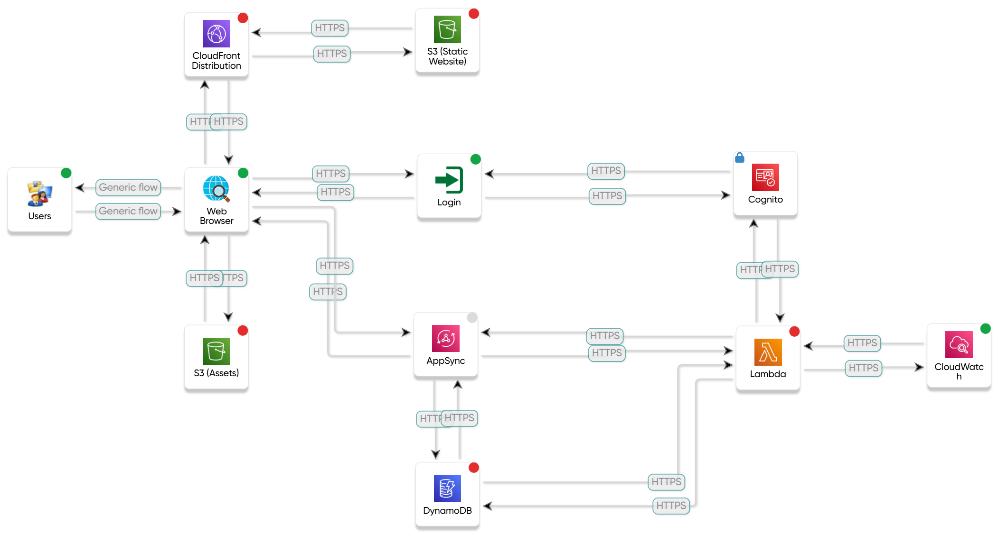
Human resources slide 3
Threat Modeling Process
Dip. di Ingegneria Elettrica e delle Tecnologie dell’Informazione
Threat Model
(Before Mitigation)

Slide 43
Human resources slide 3
Threat Modeling Process
Dip. di Ingegneria Elettrica e delle Tecnologie dell’Informazione
CloudFront Distribution
STRIDE (Category) | Threat | Interaction | Priority | State | Changed by | Description
Information Disclosure | Confidential Data Exposure | HTTPS | High | Mitigated | Configuration | Ensure AWS CloudFront distributions are using origin access control for their origin S3 buckets.
Spoofing | Weak Identity, Credential and Access Management | HTTPS | Low | Out of scope |  | Ensure your content is privately accessed over the internet using Amazon CloudFront signed URLs.
Information Disclosure | Insecure Communication | HTTPS | Low | Out of scope |  | Ensure that Amazon CloudFront web distributions enforce field-level encryption.
Tampering | Shared Technology Issues | HTTPS | Low | Out of scope |  | Ensure geo restriction is enabled within CloudFront distribution.
Denial of Service | Cloud Services Abuse | HTTPS | High | Open |  | Use AWS Shield Advanced to protect your application infrastructure against DDoS attacks.
Information Disclosure | Confidential Data Exposure | HTTPS | High | Mitigated | AWS Certificate Manager | Ensure AWS CloudFront distributions are using improved security policies for HTTPS connections.
Information Disclosure | Insecure Communication | HTTPS | High | Mitigated | Configuration | Configure HTTP to HTTPS redirects for your CloudFront distribution viewer protocol policy.
Denial of Service | Cloud Services Abuse | HTTPS | High | Mitigated | Configuration | Ensure that AWS CloudFront distributions are using Origin Failover feature to optimize their high availability.
Denial of Service | Cloud Services Abuse | HTTPS | High | Open |  | Ensure your Cloudfront CDN distributions are integrated with AWS WAF.
STRIDE (Category) | Threat | Interaction | Priority | State | Changed by | Description
Information Disclosure | Confidential Data Exposure | HTTPS | High | Mitigated | Configuration | Ensure AWS CloudFront distributions are using origin access control for their origin S3 buckets.
Spoofing | Weak Identity, Credential and Access Management | HTTPS | Low | Out of scope |  | Ensure your content is privately accessed over the internet using Amazon CloudFront signed URLs.
Information Disclosure | Insecure Communication | HTTPS | Low | Out of scope |  | Ensure that Amazon CloudFront web distributions enforce field-level encryption.
Tampering | Shared Technology Issues | HTTPS | Low | Out of scope |  | Ensure geo restriction is enabled within CloudFront distribution.
Denial of Service | Cloud Services Abuse | HTTPS | High | Mitigated | AWS Shield | Use AWS Shield Advanced to protect your application infrastructure against DDoS attacks.
Information Disclosure | Confidential Data Exposure | HTTPS | High | Mitigated | AWS Certificate Manager | Ensure AWS CloudFront distributions are using improved security policies for HTTPS connections.
Information Disclosure | Insecure Communication | HTTPS | High | Mitigated | Configuration | Configure HTTP to HTTPS redirects for your CloudFront distribution viewer protocol policy.
Denial of Service | Cloud Services Abuse | HTTPS | High | Mitigated | Configuration | Ensure that AWS CloudFront distributions are using Origin Failover feature to optimize their high availability.
Denial of Service | Cloud Services Abuse | HTTPS | High | Mitigated | AWS WAF | Ensure your Cloudfront CDN distributions are integrated with AWS WAF.

Slide 44
Human resources slide 3
Threat Modeling Process
Dip. di Ingegneria Elettrica e delle Tecnologie dell’Informazione
S3 Bucket (Static Website)
STRIDE (Category) | Threat | Interaction | Priority | State | Changed by | Description
Elevation of Privilege | Malicious Insiders | HTTPS | High | Mitigated | Configuration | Ensure AWS S3 buckets enforce Server-Side Encryption.
Information Disclosure | Insecure Communication | HTTPS | Low | Out of scope |  | Ensure sensitive data is masked for Analytics workloads.
Tampering | Shared Technology Issues | HTTPS | High | Mitigated | Configuration | Ensure Amazon S3 bucket objects are encrypted using AWS KMS customer managed key.
Denial of Service | Cloud Services Abuse | HTTPS | High | Mitigated | Account Management | Ensure that Amazon S3 public access is blocked at the S3 Account level for data protection.
Information Disclosure | Confidential Data Exposure | HTTPS | High | Mitigated | Configuration | Protect Data Using Server-Side Encryption with CMKs Stored in AWS Key Management Service (SSE-KMS).
Tampering | Malicious Insiders | HTTPS | High | Mitigated | S3 Bucket Policy | Set Permissions on an Object.
Tampering | Shared Technology Issues | HTTPS | Low | Out of scope |  | Set ACL Bucket Permissions.
Elevation of Privilege | Account Hijacking | HTTPS | High | Mitigated | Configuration | Ensure Amazon S3 buckets do not allow unknown cross account access via bucket policies.
Denial of Service | Permanent Data Loss | HTTPS | Low | Out of scope |  | Enable Object Lock for your AWS S3 buckets for data protection and regulatory compliance.
Tampering | Permanent Data Loss | HTTPS | Low | Open |  | Ensure AWS S3 buckets have the MFA Delete feature enabled.
Information Disclosure | Shared Technology Issues | HTTPS | Low | Out of scope |  | Ensure Amazon S3 buckets have cross-region replication enabled.
Information Disclosure | Confidential Data Exposure | HTTPS | Low | Out of scope |  | Ensure AWS S3 buckets have server access logging enabled to track access requests.
STRIDE (Category) | Threat | Interaction | Priority | State | Changed by | Description
Elevation of Privilege | Malicious Insiders | HTTPS | High | Mitigated | Configuration | Ensure AWS S3 buckets enforce Server-Side Encryption.
Information Disclosure | Insecure Communication | HTTPS | Low | Out of scope |  | Ensure sensitive data is masked for Analytics workloads.
Tampering | Shared Technology Issues | HTTPS | High | Mitigated | Configuration | Ensure Amazon S3 bucket objects are encrypted using AWS KMS customer managed key.
Denial of Service | Cloud Services Abuse | HTTPS | High | Mitigated | Account Management | Ensure that Amazon S3 public access is blocked at the S3 Account level for data protection.
Information Disclosure | Confidential Data Exposure | HTTPS | High | Mitigated | Configuration | Protect Data Using Server-Side Encryption with CMKs Stored in AWS Key Management Service (SSE-KMS).
Tampering | Malicious Insiders | HTTPS | High | Mitigated | S3 Bucket Policy | Set Permissions on an Object.
Tampering | Shared Technology Issues | HTTPS | Low | Out of scope |  | Set ACL Bucket Permissions.
Elevation of Privilege | Account Hijacking | HTTPS | High | Mitigated | Configuration | Ensure Amazon S3 buckets do not allow unknown cross account access via bucket policies.
Denial of Service | Permanent Data Loss | HTTPS | Low | Out of scope |  | Enable Object Lock for your AWS S3 buckets for data protection and regulatory compliance.
Tampering | Permanent Data Loss | HTTPS | Low | Mitigated | Configuration | Ensure AWS S3 buckets have the MFA Delete feature enabled.
Information Disclosure | Shared Technology Issues | HTTPS | Low | Out of scope |  | Ensure Amazon S3 buckets have cross-region replication enabled.
Information Disclosure | Confidential Data Exposure | HTTPS | Low | Out of scope |  | Ensure AWS S3 buckets have server access logging enabled to track access requests.

Slide 45
Human resources slide 3
Threat Modeling Process
Dip. di Ingegneria Elettrica e delle Tecnologie dell’Informazione
Cognito (Login Operation)
STRIDE (Category) | Threat | Interaction | Priority | State | Changed by | Description
Spoofing | Dictionary-based Password Attack | HTTPS | High | Mitigated | Configuration | Strict Password Policy.
Spoofing | Password Brute Forcing | HTTPS | High | Mitigated | Configuration | Multi-factor Authentication.
Spoofing | Rainbow Table Password Cracking | HTTPS | High | Mitigated | Configuration | Compute Password Hashes using Salt.
Elevation of Privilege | Password Brute Forcing | HTTPS | High | Mitigated | Configuration | Password Policies.
Elevation of Privilege | Rainbow Table Password Cracking | HTTPS | High | Mitigated | Configuration | Multi-factor Authentication.
Tampering | Input Capture: Web Portal Capture | HTTPS | High | Mitigated | Configuration | Compute Password Hashes using Salt.

Slide 46
Human resources slide 3
Threat Modeling Process
Dip. di Ingegneria Elettrica e delle Tecnologie dell’Informazione
AppSync
STRIDE (Category) | Threat | Interaction | Priority | State | Changed by | Description
Tampering | Injection Attacks (SQL/NoSQL Injection) | HTTPS | High | Mitigated | GraphQL Schema | Implement Strict Input Validation.
Tampering | Cross-Site Scripting (XSS) | HTTPS | High | Mitigated | GraphQL Schema | Implement Comprehensive Input Validation.
Denial of Service | Denial of Service (DoS) | HTTPS | High | Open |  | Implement Rate Limiting and Throttling Policies.
Spoofing | Unauthorized Access | HTTPS | High | Mitigated | Cognito User Pool Groups | Enforce Strict Access Control Policies.
Information Disclosure | Data Leakage | HTTPS | High | Mitigated | Configuration | Utilize Data Encryption for Both Data in Transit and at Rest.
Tampering | Misconfiguration | HTTPS | High | Mitigated | Account Management | Setting IAM Roles and Policies for Proper Access Control and Resource Management.
Repudiation | Insufficient Logging and Monitoring | HTTPS | Medium | Mitigated | CloudWatch | Enable Detailed Audit Logging and Monitoring.
Elevation of Privilege | Insufficient Authorization | HTTPS | High | Open |  | Implement Role-Based Access Control (RBAC) and Least Privilege Policies.
STRIDE (Category) | Threat | Interaction | Priority | State | Changed by | Description
Tampering | Injection Attacks (SQL/NoSQL Injection) | HTTPS | High | Mitigated | GraphQL Schema | Implement Strict Input Validation.
Tampering | Cross-Site Scripting (XSS) | HTTPS | High | Mitigated | GraphQL Schema | Implement Comprehensive Input Validation.
Denial of Service | Denial of Service (DoS) | HTTPS | High | Mitigated | AWS WAF | Implement Rate Limiting and Throttling Policies.
Spoofing | Unauthorized Access | HTTPS | High | Mitigated | Cognito User Pool Groups | Enforce Strict Access Control Policies.
Information Disclosure | Data Leakage | HTTPS | High | Mitigated | Configuration | Utilize Data Encryption for Both Data in Transit and at Rest.
Tampering | Misconfiguration | HTTPS | High | Mitigated | Account Management | Setting IAM Roles and Policies for Proper Access Control and Resource Management.
Repudiation | Insufficient Logging and Monitoring | HTTPS | Medium | Mitigated | CloudWatch | Enable Detailed Audit Logging and Monitoring.
Elevation of Privilege | Insufficient Authorization | HTTPS | High | Mitigated | Cognito | Implement Role-Based Access Control (RBAC) and Least Privilege Policies.

Slide 47
Human resources slide 3
Threat Modeling Process
Dip. di Ingegneria Elettrica e delle Tecnologie dell’Informazione
Lambda
STRIDE (Category) | Threat | Interaction | Priority | State | Changed by | Description
Elevation of Privilege | Malicious Insiders | HTTPS | High | Out of scope |  | Run the lambda function in the respective VPC.
Tampering | System and Application Vulnerability | HTTPS | High | Mitigated | Cloud Watch | Enable continuous vulnerability checks.
Information Disclosure | Insufficient Due Diligence | HTTPS | Low | Mitigated | Configuration | Ensure that the latest version of the runtime environment is used for your AWS Lambda functions.
Tampering | Shared Technology Issues | HTTPS | Medium | Out of scope |  | Ensure that Code Signing is enabled for Amazon Lambda functions.
Elevation of Privilege | Advanced Persistent Threats | HTTPS | Medium | Mitigated | Code review | Ensure that your Amazon Lambda functions are optimized for better performance and cost.

Slide 48
Human resources slide 3
Threat Modeling Process
Dip. di Ingegneria Elettrica e delle Tecnologie dell’Informazione
DynamoDB
STRIDE (Category) | Threat | Interaction | Priority | State | Changed by | Description
Information Disclosure | Confidential Data Exposure | HTTPS | High | Mitigated | Configuration | Encrypt Data at Rest and in Transit.
Elevation of Privilege | Malicious Insiders | HTTPS | High | Mitigated | AppSync and IAM | Implement IAM Policies and Access Controls.
Tampering | Insecure Communication | HTTPS | High | Mitigated | Configuration | Use TLS/SSL for Data Transmission.
Denial of Service | Permanent Data Loss | HTTPS | High | Mitigated | Configuration | Implement Backup and Restore Procedures.
Tampering | Shared Technology Issues | HTTPS | High | Mitigated | AppSync and CloudWatch | Enable Continuous Monitoring and Logging.

Slide 49
Human resources slide 3
Threat Modeling Process
Dip. di Ingegneria Elettrica e delle Tecnologie dell’Informazione
S3 Bucket (Assets)
STRIDE (Category) | Threat | Interaction | Priority | State | Changed by | Description
Elevation of Privilege | Malicious Insiders | HTTPS | High | Mitigated | Configuration | Ensure AWS S3 buckets enforce Server-Side Encryption.
Information Disclosure | Insecure Communication | HTTPS | Low | Out of scope |  | Ensure sensitive data is masked for Analytics workloads.
Tampering | Shared Technology Issues | HTTPS | High | Mitigated | Configuration | Ensure Amazon S3 bucket objects are encrypted using AWS KMS customer managed key.
Denial of Service | Cloud Services Abuse | HTTPS | High | Mitigated | Account Management | Ensure that Amazon S3 public access is blocked at the S3 Account level for data protection.
Information Disclosure | Confidential Data Exposure | HTTPS | High | Mitigated | Configuration | Protect Data Using Server-Side Encryption with CMKs Stored in AWS Key Management Service (SSE-KMS).
Tampering | Malicious Insiders | HTTPS | High | Mitigated | S3 Bucket Policy | Set Permissions on an Object.
Tampering | Shared Technology Issues | HTTPS | Low | Out of scope |  | Set ACL Bucket Permissions.
Elevation of Privilege | Account Hijacking | HTTPS | High | Mitigated | Configuration | Ensure Amazon S3 buckets do not allow unknown cross account access via bucket policies.
Denial of Service | Permanent Data Loss | HTTPS | Low | Out of scope |  | Enable Object Lock for your AWS S3 buckets for data protection and regulatory compliance.
Tampering | Permanent Data Loss | HTTPS | Low | Open |  | Ensure AWS S3 buckets have the MFA Delete feature enabled.
Information Disclosure | Shared Technology Issues | HTTPS | Low | Out of scope |  | Ensure Amazon S3 buckets have cross-region replication enabled.
Information Disclosure | Confidential Data Exposure | HTTPS | Low | Out of scope |  | Ensure AWS S3 buckets have server access logging enabled to track access requests.
STRIDE (Category) | Threat | Interaction | Priority | State | Changed by | Description
Elevation of Privilege | Malicious Insiders | HTTPS | High | Mitigated | Configuration | Ensure AWS S3 buckets enforce Server-Side Encryption.
Information Disclosure | Insecure Communication | HTTPS | Low | Out of scope |  | Ensure sensitive data is masked for Analytics workloads.
Tampering | Shared Technology Issues | HTTPS | High | Mitigated | Configuration | Ensure Amazon S3 bucket objects are encrypted using AWS KMS customer managed key.
Denial of Service | Cloud Services Abuse | HTTPS | High | Mitigated | Account Management | Ensure that Amazon S3 public access is blocked at the S3 Account level for data protection.
Information Disclosure | Confidential Data Exposure | HTTPS | High | Mitigated | Configuration | Protect Data Using Server-Side Encryption with CMKs Stored in AWS Key Management Service (SSE-KMS).
Tampering | Malicious Insiders | HTTPS | High | Mitigated | S3 Bucket Policy | Set Permissions on an Object.
Tampering | Shared Technology Issues | HTTPS | Low | Out of scope |  | Set ACL Bucket Permissions.
Elevation of Privilege | Account Hijacking | HTTPS | High | Mitigated | Configuration | Ensure Amazon S3 buckets do not allow unknown cross account access via bucket policies.
Denial of Service | Permanent Data Loss | HTTPS | Low | Out of scope |  | Enable Object Lock for your AWS S3 buckets for data protection and regulatory compliance.
Tampering | Permanent Data Loss | HTTPS | Low | Mitigated | Configuration | Ensure AWS S3 buckets have the MFA Delete feature enabled.
Information Disclosure | Shared Technology Issues | HTTPS | Low | Out of scope |  | Ensure Amazon S3 buckets have cross-region replication enabled.
Information Disclosure | Confidential Data Exposure | HTTPS | Low | Out of scope |  | Ensure AWS S3 buckets have server access logging enabled to track access requests.

Slide 50
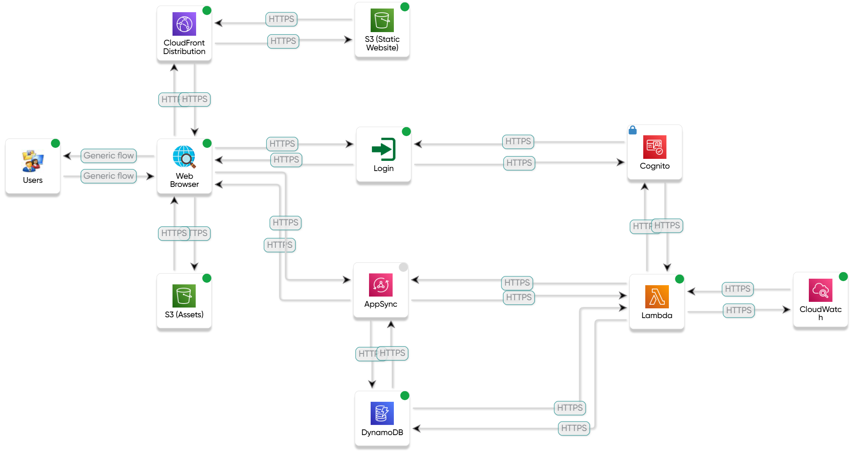
Human resources slide 3
Threat Modeling Process
Dip. di Ingegneria Elettrica e delle Tecnologie dell’Informazione
Threat Model
(After Mitigation)

Slide 51
Human resources slide 3
Threat Modeling Process
Dip. di Ingegneria Elettrica e delle Tecnologie dell’Informazione
Assessment
Adottando l'approccio appena descritto per ogni minaccia reale identificata, è stata creata una tabella di controlli del NIST da implementare per ridurre al minimo le minacce potenziali. La valutazione dell'applicazione è stata eseguita secondo le linee guida del NIST, considerando un livello di impatto moderato. Questa valutazione ha permesso di determinare i controlli di sicurezza più appropriati per mitigare i rischi identificati.
STRIDE | Controlli di Sicurezza
Spoofing | IA-2, IA-4, IA-5, IA-11, IA-12, AC-2, AC-7, AC-8, AC-12, SC-7, SC-17, SC-18, SC-23
Tampering | AC-3, AC-5, AC-17, SC-5, SC-7, SC-8, SC-12, SC-13, SC-18, SC-23, AU-4, AU-8, AU-9, AU-12
Repudation | IA-2, IA-4, IA-5, IA-11, AC-2, AC-5, AC-8, SC-17, AU-2, AU-3, AU-4, AU-8, AU-9, AU-11, AU-12
Information Disclosure | IA-5, IA-6, AC-2, AC-3, AC-17, SC-8, SC-12, SC-13, SC-23, AU-7, AU-11
Denial Of Service | SC-5, SC-7
Elevation Of Privilege | AC-3, AC-6, SC-2

Slide 52
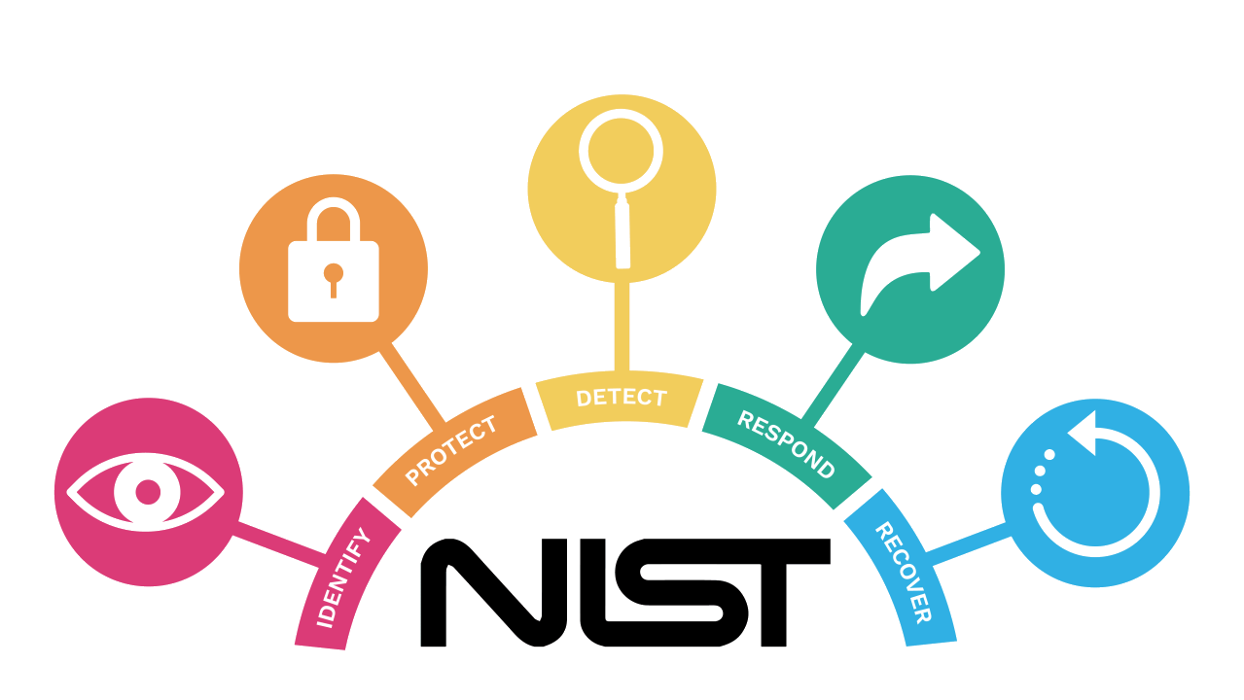
Human resources slide 3
NIST Control Families
Dip. di Ingegneria Elettrica e delle Tecnologie dell’Informazione
NIST 800-53 v.5
Il documento NIST 800-53 v.5 rappresenta una risorsa chiave per la protezione degli asset e delle operazioni delle organizzazioni, nonché per la sicurezza individuale e la privacy.
NIST Control Families
Il documento NIST 800-53 v.5 fornisce un ampio catalogo di controlli di sicurezza progettati per mitigare una vasta gamma di minacce, inclusi attacchi informatici, errori umani, calamità naturali, problemi strutturali, e rischi provenienti da entità di intelligence straniere.
Inoltre, il catalogo si concentra sull'assicurare che i prodotti siano sufficientemente affidabili, trattando la sicurezza e la privacy con un approccio orientato alla funzionalità e alla garanzia.

Slide 53
Human resources slide 3
NIST Control Families
Dip. di Ingegneria Elettrica e delle Tecnologie dell’Informazione
Identification And Authentication
La famiglia dei controlli di Identification and Authentication si concentra sull'identificazione e l'autenticazione degli utenti e dei dispositivi che accedono a risorse informatiche e fisiche all'interno di un'organizzazione. Questi controlli sono fondamentali per garantire che le persone e i dispositivi siano chi sono dichiarati di essere e abbiano i diritti appropriati per accedere alle risorse desiderate.
La parte dell'identificazione coinvolge l'assegnazione di identificatori unici agli utenti e ai dispositivi, mentre l'autenticazione implica la verifica dell'identità mediante l'uso di credenziali, come password, PIN, o metodi più avanzati come biometria o token hardware.
L'implementazione efficace di questi controlli aiuta a mitigare il rischio di accessi non autorizzati e protegge la sicurezza delle informazioni e dei sistemi, contribuendo a garantire la conformità alle politiche di sicurezza dell'organizzazione e a preservare la confidenzialità, l'integrità e la disponibilità dei dati critici e delle risorse aziendali.
Per i sistemi non federati, le agenzie selezioneranno due componenti, denominati Identity Assurance Level (IAL) e Authentication Assurance Level (AAL).
Per i sistemi federati, è incluso un terzo componente, Federation Assurance Level (FAL):
IAL: si riferisce al processo di verifica dell'identità.
AAL: si riferisce al processo di autenticazione.
FAL: si riferisce al processo di federazione.

Slide 54
Human resources slide 3
NIST Control Families
Dip. di Ingegneria Elettrica e delle Tecnologie dell’Informazione
Identification And Authentication
L'identificazione è il processo attraverso il quale viene validato un insieme di dati attribuiti in modo esclusivo ed univoco a un individuo, consentendone l'identificazione nei sistemi informatici mediante l'uso di tecnologie adeguate, finalizzate anche a garantire la sicurezza dell'accesso.
Durante la fase di enrolment, l'individuo registra le credenziali con le quali desidera essere identificato nel sistema di autenticazione. Durante le successive fasi di autenticazione, queste credenziali vengono nuovamente fornite in modo sicuro. Se le credenziali corrispondono, l'individuo viene autenticato.
Le fonti di autenticazione possono essere raggruppate in tre categorie principali:
Qualcosa che l'individuo conosce: come password, PIN, o altre informazioni conoscitive.
Qualcosa che l'individuo possiede: come badge, smart card, chiavi fisiche, o altri token di sicurezza.
Qualcosa che l'individuo è: come impronta digitale e altri attributi biometrici, che identificano univocamente l'individuo basandosi su caratteristiche fisiche uniche.

Slide 55
Human resources slide 3
NIST Control Families
Dip. di Ingegneria Elettrica e delle Tecnologie dell’Informazione
Identity Assurance Level (IAL)
Secondo il NIST, l'Identity Assurance Level (IAL) indica qual è il grado di fiducia secondo cui l'individuo è realmente chi dichiara di essere e ha individuato tre livelli di assurance, ovvero di garanzia. Si categorizza in tre livelli:
IAL1: non è necessario collegare il richiedente a una specifica identità reale. Tutti gli attributi forniti in relazione alle attività del soggetto sono auto-asseriti o dovrebbero essere trattati come auto-asseriti. Gli attributi auto-affermati non sono né convalidati né verificati. Un esempio può essere la creazione di un account di posta elettronica.
IAL2: la prova supporta l'esistenza nel mondo reale dell'identità rivendicata e verifica che il richiedente sia associato in modo appropriato a questa identità nel mondo reale. IAL2 introduce la necessità di una prova di identità remota o fisicamente presente. Un esempio di prova può consistere, a titolo esemplificativo e non esaustivo, in: conferma dell'indirizzo, documento di credenziali, passaporto o patente di guida. La raccolta biometrica è facoltativa.
IAL3: per la prova dell'identità è richiesta la presenza fisica. Gli attributi identificativi devono essere verificati da un rappresentante autorizzato e formato. La prova può consistere, a titolo esemplificativo e non esaustivo, in: conferma dell'indirizzo, documento di credenziali, passaporto o patente di guida. La raccolta biometrica è facoltativa. Ci deve essere un Credential Service Provider (CSP) che, attraverso l’analisi della documentazione proposta, sia in grado di assegnare questo livello di assurance.

Slide 56
Human resources slide 3
NIST Control Families
Dip. di Ingegneria Elettrica e delle Tecnologie dell’Informazione
Authenticator Assurance Level (AAL)
L'Authenticator Assurance Level (AAL) indica qual è il grado di robustezza del meccanismo di autenticazione.
Il NIST ha individuato tre livelli di assurance AAL1 (Certa fiducia), AAL2 (Alta fiducia), AAL3 (Altissima fiducia).
AAL1: consente l'autenticazione a fattore singolo utilizzando un'ampia gamma di autenticatori elencati nella sezione 4.1.1 dell'SP 800-63B. L'autenticatore di gran lunga più comune in AAL1 è il segreto memorizzato, ma dal punto di vista del rispetto dei requisiti di AAL1 è altrettanto accettabile utilizzare un autenticatore fisico come un dispositivo OTP.
AAL2: richiede l'uso di due fattori di autenticazione: (1) un autenticatore fisico e un segreto memorizzato, oppure (2) un autenticatore fisico e un dato biometrico ad esso associato. L'autenticazione a più fattori può essere eseguita utilizzando un autenticatore a più fattori o due autenticatori indipendenti.
AAL3: introduce diversi nuovi requisiti rispetto ad AAL2, il più significativo dei quali è l'uso di un autenticatore basato su hardware. Sono richieste diverse caratteristiche di autenticazione aggiuntive.

Slide 57

Human resources slide 3
NIST Control Families
Dip. di Ingegneria Elettrica e delle Tecnologie dell’Informazione
IA-2: Identification and authentication
Identificare e autenticare in modo univoco gli utenti dell'organizzazione e associare tale identificazione univoca ai processi che agiscono per conto di tali utenti.
I requisiti di IA-2, tramite AWS Cognito sono soddisfatti poichè gli utenti sono univocamente identificati tramite l’email ed autenticati univocamente tramite la coppia email-password. Sempre grazie a Cognito, è stato possibile implementare un meccanismo di autenticazione a due fattori mediante TOTP, potento così soddisfare gli enhancement IA-2(1) (2).
Per soddisfare l’enhancement IA-2(8), ossia scongiurare attacchi di tipo Replay tutte le comunicazioni sono protette a livello trasporto da TLS.

Slide 58
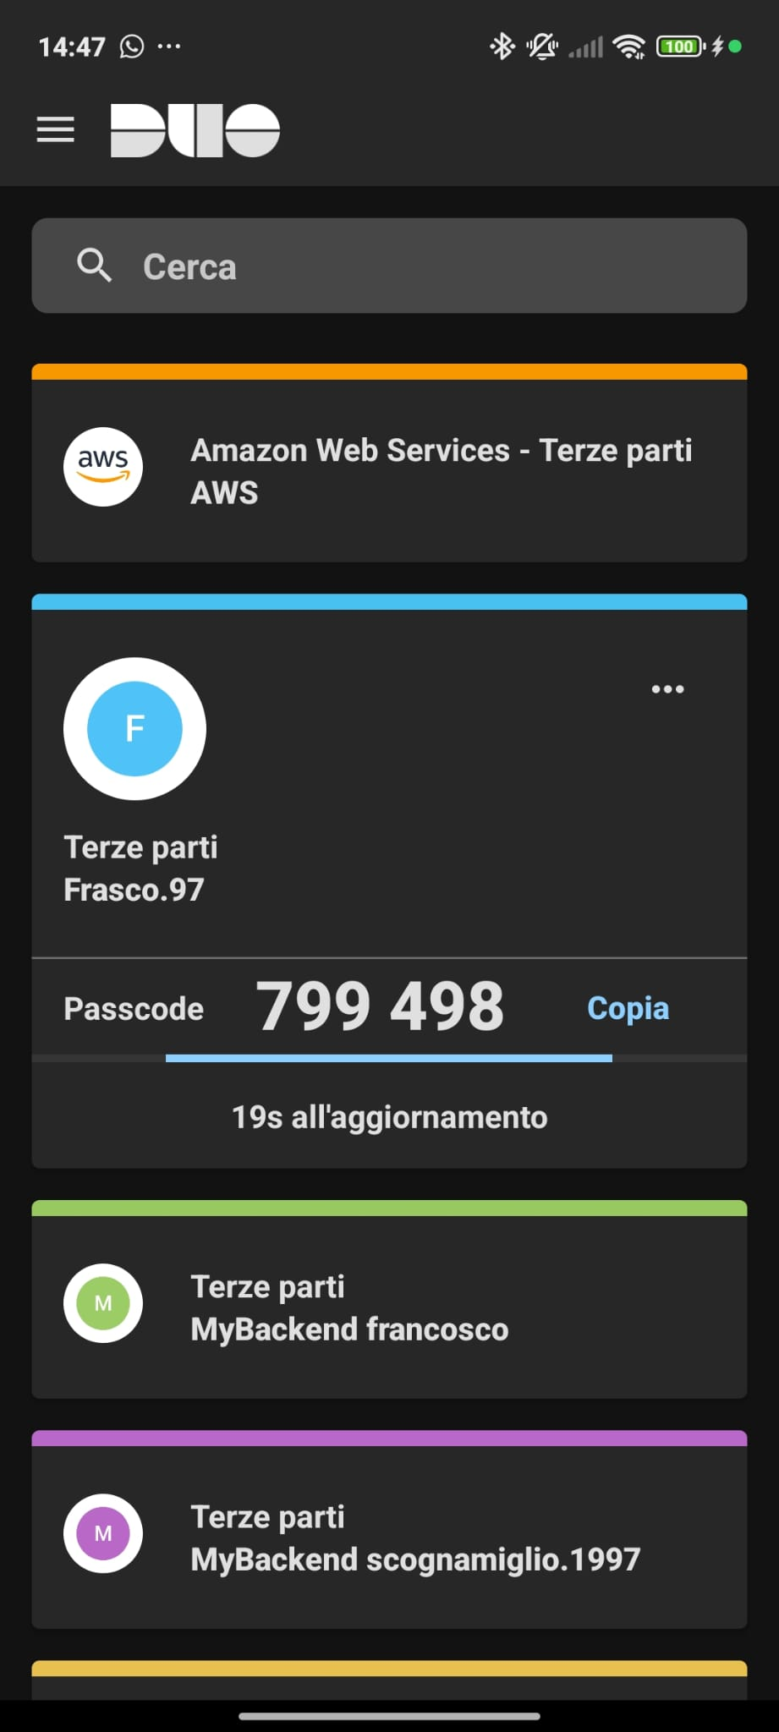
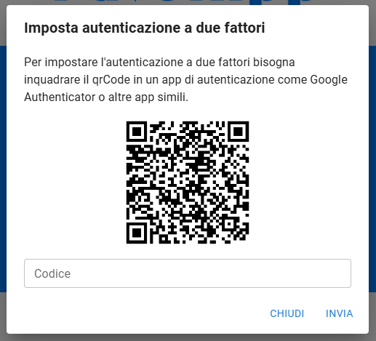
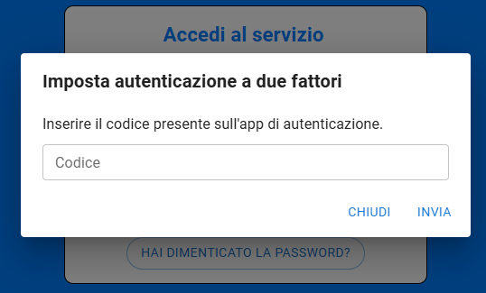
Human resources slide 3
NIST Control Families
Dip. di Ingegneria Elettrica e delle Tecnologie dell’Informazione
IA-2: Enhancements
IA-2 (1): implementare una autenticazione multi-fattore per accedere agli account privilegiati;
IA-2 (2): implementare una autenticazione multi-fattore per accedere agli account non privilegiati;
AWS Cognito offre la possibilità di configurare l'autenticazione a due fattori, consentendo di scegliere tra l'utilizzo di SMS o di App di Autenticazione. Per la nostra web app, abbiamo configurato il servizio per supportare l'MFA tramite App di Autenticazione.

Slide 59
Human resources slide 3
NIST Control Families
Dip. di Ingegneria Elettrica e delle Tecnologie dell’Informazione
IA-2: Enhancements
IA-2 (8): Implementare un meccanismo di autenticazione resistente al replay per accedere agli account.
Il processo di autenticazione di OpenID Connect impiega lo scambio di un number once valido solo una volta per richiedere a Cognito il rilascio del token di sessione e del token di autorizzazione. Avendo validità singola, gli attacchi di tipo Replay sono scongiurati. In aggiunta vi è anche il protocollo TLS per la trasmissione dei dati in maniera crittografata.

Slide 60
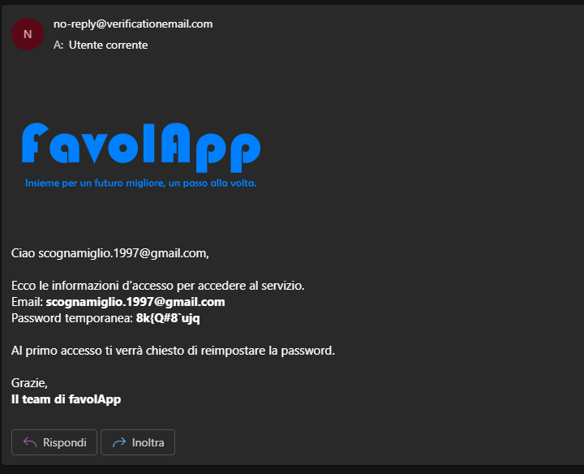
Human resources slide 3
NIST Control Families
Dip. di Ingegneria Elettrica e delle Tecnologie dell’Informazione
IA-4: Identifier Management
Il sistema deve gestire gli identificatori assegnati agli utenti e ai dispositivi all'interno dell'organizzazione.
Ricevendo l'autorizzazione da ruoli definiti dall'organizzazione ad assegnare un identificatore individuale, di gruppo, di ruolo, di servizio o di dispositivo;
Selezionare un identificatore che identifichi un individuo, un gruppo, un ruolo, un servizio o un dispositivo;
Assegnare l'identificatore all'individuo, al gruppo, al ruolo, al servizio o al dispositivo previsto;
Ogni utente possiede un identificativo statico (email) fornito all’atto di registrazione da parte di un Supervisore. Ogni identificatore è univoco ed assegnato all’utente. A supporto dell’univocità vi è un meccanismo di invito all’app tramite e-mail che inserisce un’ulteriore identificativo univoco. Oltre all’identificativo statico citato precedentemente, ad ogni utente, viene assegnato anche un ID (sub) automaticamente da Cognito, il quale verrà utilizzato anche in altri ambiti come la gestione degli elementi nel DB.

Slide 61
Human resources slide 3
NIST Control Families
Dip. di Ingegneria Elettrica e delle Tecnologie dell’Informazione
IA-5: Authenticator management
Il sistema deve gestire gli autenticatori degli utenti, includendo la creazione, distribuzione, utilizzo, archiviazione e distruzione degli autenticatori.
Stabilire il contenuto iniziale dell'autenticatore per tutti gli autenticatori emessi dall'organizzazione;
Assicurarsi che gli autenticatori abbiano le risorse per l'uso previsto;
Stabilire e implementare procedure amministrative per la distribuzione iniziale degli autenticatori, per gli autenticatori persi, compromessi o danneggiati e per la revoca degli autenticatori;
Cambiare gli autenticatori predefiniti prima del primo utilizzo;
Cambiare o aggiornare gli autenticatori [Assegnazione: periodo di tempo definito dall'organizzazione per tipo di autenticatore] o quando si verificano [Assegnazione: eventi definiti dall'organizzazione]
Proteggere il contenuto dell'autenticatore dalla divulgazione e dalla modifica non autorizzata;
Richiedere agli individui di adottare, e ai dispositivi di implementare, controlli specifici per proteggere gli autenticatori;
Cambiare gli autenticatori per gli account di gruppo o di ruolo quando l'appartenenza a tali account cambia.
Utilizzando il servizio Cognito per l’autenticazione, abbiamo configurato tutte le possibili regole per garantire la sicurezza delle password. Inoltre, il servizio offre la possibilità di recuperare la password in caso di smarrimento. Quando un utente viene registrato da un supervisore, viene generata una password casuale che dovrà essere reimpostata al primo accesso.

Slide 62
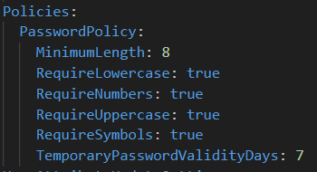
Human resources slide 3
NIST Control Families
Dip. di Ingegneria Elettrica e delle Tecnologie dell’Informazione
IA-5: Enhancements
IA-5 (1): il sistema deve, per l'autenticazione basata su password:
Impostare lunghezza minima e complessità per le password;
Impedire il riutilizzo di password recenti;
Verificare che le password non siano presenti in elenchi di password comunemente utilizzate, compromesse o facilmente indovinabili.
Con Cognito, abbiamo soddisfatto questi requisiti configurando lunghezze minime e criteri di complessità per le password, assicurando che siano abbastanza robuste per resistere agli attacchi. Inoltre, Cognito impedisce il riutilizzo delle password recenti e, grazie all'impostazione di regole di complessità rigorose, la probabilità che una nuova password sia presente in elenchi di password comunemente utilizzate o compromesse è bassissima, garantendo così una maggiore sicurezza per gli utenti.

Slide 63
Human resources slide 3
NIST Control Families
Dip. di Ingegneria Elettrica e delle Tecnologie dell’Informazione
IA-5: Enhancements
IA-5 (6): Proteggere gli autenticatori in base alla categoria di sicurezza delle informazioni a cui l’autenticazione permette l’accesso.
Con Cognito, abbiamo soddisfatto i requisiti del controllo IA-5 (6) proteggendo gli autenticatori degli utenti con diverse misure di sicurezza. Cognito non memorizza le password direttamente, ma utilizza il protocollo Secure Remote Password (SRP), memorizzando invece i verifier e i salt risultanti da questo processo. Questi verifier sono crittografati con AES 256. Il verifier della password viene derivato da un hash del salt e della password. Inoltre, Cognito garantisce che solo i legittimi titolari possano utilizzare gli autenticatori tramite politiche di accesso rigorose e l'uso di Multi-Factor Authentication (MFA).

Slide 64


Human resources slide 3
NIST Control Families
Dip. di Ingegneria Elettrica e delle Tecnologie dell’Informazione
IA-6: Authentication Feedback
Oscurare il feedback delle credenziali di autenticazione durante il processo di autenticazione al fine di proteggere l’informazione da individui non autorizzati.
Le credenziali sensibili, come la password, vengono inserite nel form di login e visualizzate come punti neri per garantire la sicurezza durante l'immissione. Nel caso di inserimento errato, il sistema non fornisce dettagli specifici sugli errori commessi, limitandosi a informare genericamente che i dati inseriti non sono corretti. Questa pratica è finalizzata a proteggere la riservatezza delle informazioni sensibili e a prevenire la divulgazione accidentale di dettagli critici durante il processo di autenticazione.

Slide 65
Human resources slide 3
NIST Control Families
Dip. di Ingegneria Elettrica e delle Tecnologie dell’Informazione
IA-9: Service Identification and Authentication
Identificare e autenticare in modo univoco [Assegnazione: servizi e applicazioni di sistema definiti dall'organizzazione] prima di stabilire comunicazioni con dispositivi, utenti o altri servizi o applicazioni.
L'utilizzo di alcuni servizi richiede necessariamente l'autenticazione e l'autorizzazione, processi gestiti tramite il servizio Cognito. I servizi dell'architettura che necessitano di autenticazione e autorizzazione includono AppSync, DynamoDB, Lambda e S3 (Assets).

Slide 66

Human resources slide 3
NIST Control Families
Dip. di Ingegneria Elettrica e delle Tecnologie dell’Informazione
IA-11: Re-Authentication
L’organizzazione può richiedere una nuova autenticazione agli individui in determinate situazioni, come quando avviene un cambiamento del ruolo, degli autenticatori o delle credenziali, quando cambiano le policy di sicurezza, dopo un tempo fissato o periodicamente.
L'utente rimane autenticato anche dopo la chiusura e la successiva riapertura del browser. L’utente dovrà rieffettuare il login se la sessione corrente raggiunge una durata di 30 giorni. La richiesta di autenticazione verrà nuovamente presentata all'utente anche in seguito a un'azione di log-out.
Configurazione della durata dei Token

Slide 67
Human resources slide 3
NIST Control Families
Dip. di Ingegneria Elettrica e delle Tecnologie dell’Informazione
IA-12: Identity proofing
Il sistema informativo identifica e autentica in modo univoco gli utenti non organizzativi (o i processi che agiscono per conto degli utenti non organizzativi).
Ad ogni account utente è associata un’unica identità dell’individuo che lo utilizza. La prova d’identità è costituita dall’email di invito all’applicazione. Quando un utente viene registrato, viene inviata un’email di invito dove viene specificata la password temporanea.

Slide 68
Human resources slide 3
NIST Control Families
Dip. di Ingegneria Elettrica e delle Tecnologie dell’Informazione
IA-12: Enhancements
IA-12 (2): Prova dell’identità. Richiedere che le prove dell’identità siano presentate alla registration authority. Le forme di prove accettabili devono essere consistenti con il rischio per il sistema dei privilegi associati all’account.
IA-12 (3): Verifica e validazione delle prove di identità. Richiedere che le prove di identità presentate siano validate e verificate.
Per soddisfare i requisiti del controllo IA-12 (2), il sistema richiede che le prove di identità siano presentate alla registration authority. Come prova di identità convalidata, viene utilizzata l'email, pertanto gli account dei tutor sono classificati al livello IAL-1. Inoltre, i tutor sono inseriti nel sistema dall'amministratore previo riconoscimento fisico, il che li qualifica anche come di livello IAL-3. In conformità con il controllo IA-12 (3), le prove di identità presentate devono essere validate e verificate. Questo processo include la verifica dell'autenticità delle email e il riconoscimento fisico dei tutor da parte dell'amministratore, garantendo così che solo utenti legittimi possano accedere al sistema.

Slide 69
Human resources slide 3
NIST Control Families
Dip. di Ingegneria Elettrica e delle Tecnologie dell’Informazione
IA Conclusioni
Utilizzando come metrica di paragone il "Baseline Moderate Security" per valutare il livello di impatto sulla sicurezza, in base ai controlli effettuati, il nostro livello di sicurezza risulterebbe 'Moderate'.
No. | Control Name | Low-Impact | Moderate-Impact | High-Impact | Privacy
IA-01 | POLICY AND PROCEDURES | IA-01 | IA-01 | IA-01 | N/A
IA-02 | IDENTIFICATION AND AUTHENTICATION (ORGANIZATIONAL USERS) | IA-02, (01), (02), (08), (12) | IA-02, (01), (02), (08), (12) | IA-02, (01), (02), (05), (08), (12) | N/A
IA-03 | DEVICE IDENTIFICATION AND AUTHENTICATION | N/A | IA-03 | IA-03 | N/A
IA-04 | IDENTIFIER MANAGEMENT | IA-04 | IA-04, (04) | IA-04, (04) | N/A
IA-05 | AUTHENTICATOR MANAGEMENT | IA-05, (01) | IA-05, (01), (02), (06) | IA-05, (01), (02), (06) | N/A
IA-06 | AUTHENTICATION FEEDBACK | IA-06 | IA-06 | IA-06 | N/A
IA-07 | CRYPTOGRAPHIC MODULE AUTHENTICATION | IA-07 | IA-07 | IA-07 | N/A
IA-08 | IDENTIFICATION AND AUTHENTICATION (NON-ORGANIZATIONAL USERS) | IA-08, (01), (02), (04) | IA-08, (01), (02), (04) | IA-08, (01), (02), (04) | N/A
IA-09 | SERVICE IDENTIFICATION AND AUTHENTICATION | N/A | N/A | N/A | N/A
IA-10 | ADAPTIVE AUTHENTICATION | N/A | N/A | N/A | N/A
IA-11 | RE-AUTHENTICATION | IA-11 | IA-11 | IA-11 | N/A
IA-12 | IDENTITY PROOFING | N/A | IA-12, (02), (03), (05) | IA-12, (02), (03), (04), (05) | N/A
IA-13 | IDENTITY PROVIDERS AND AUTHORIZATION SERVERS | N/A | N/A | N/A | N/A

Slide 70
Human resources slide 3
NIST Control Families
Dip. di Ingegneria Elettrica e delle Tecnologie dell’Informazione
Access Control
I controlli di accesso sono progettati per garantire che l'accesso alle risorse sia appropriato e limitato alle persone o ai sistemi autorizzati. La famiglia Access Control comprende diverse categorie di controlli che spaziano dalla definizione delle politiche di accesso alla gestione delle credenziali e alla protezione delle informazioni sensibili.
Tra i controlli più comuni vi sono le politiche di autenticazione, che verificano l'identità degli utenti, e le politiche di autorizzazione, che determinano i livelli di accesso consentiti a ciascun utente.
Altri controlli includono l'uso di meccanismi di logging e monitoring per tracciare e analizzare l'accesso alle risorse, la gestione delle sessioni per garantire che le connessioni siano sicure e tempestive, e l'implementazione di sistemi di controllo degli accessi basati sul ruolo (RBAC), che assegnano permessi in base ai ruoli aziendali degli utenti.
Inoltre, i controlli di accesso devono essere regolarmente revisionati e aggiornati per rispondere alle nuove minacce e garantire la conformità alle normative vigenti.

Slide 71

Human resources slide 3
NIST Control Families
Dip. di Ingegneria Elettrica e delle Tecnologie dell’Informazione
AC-2: Account Management
Il controllo AC-2 si focalizza sulla creazione, la modifica e l'eliminazione degli account utente in modo da garantire che l'accesso alle risorse sia concesso solo a persone autorizzate. La gestione degli account è cruciale per mantenere un ambiente sicuro e per prevenire accessi non autorizzati.
1. Definire e documentare i tipi di account permessi e specificare l’uso proibito all’interno del sistema;
2. Assegnare un manager degli account;
FavolApp definisce due tipologie di account permessi identificati da due ruoli: Supervisore e Tutor. Ogni account è identificato da un indirizzo email univoco.
Gli account manager sono i Supervisori, responsabili delle operazioni di aggiunta, modifica e rimozione degli account.

Slide 72
Human resources slide 3
NIST Control Families
Dip. di Ingegneria Elettrica e delle Tecnologie dell’Informazione
AC-2: Account Management
3. Richiedere prerequisiti e criteri per un determinato ruolo;
4. Specificare:
• Utenti autorizzati all’utilizzo del sistema;
• Appartenenza a gruppi e ruoli;
• Autorizzazioni di accesso per ciascun account (es: privilegi).
Quando un Supervisore registra un utente, inserisce tutte le informazioni personali necessarie. Il Supervisore decide anche la tipologia dell'utente da registrare, che può essere Supervisore o Tutor. I Supervisori hanno il compito di gestire la piattaforma e monitorare il lavoro dei Tutor, mentre i Tutor lavorano direttamente con i pazienti e si occupano della loro formazione. La responsabilità della registrazione degli utenti e dell'inserimento delle loro informazioni personali è interamente del Supervisore.
Durante il processo di registrazione, viene specificato il ruolo dell'utente. Di conseguenza, l'account registrato sarà assegnato al gruppo corrispondente in Cognito. Ogni gruppo ha un ruolo associato che definisce i privilegi e le operazioni che gli utenti possono eseguire sulla piattaforma.

Slide 73
Human resources slide 3
NIST Control Families
Dip. di Ingegneria Elettrica e delle Tecnologie dell’Informazione
AC-2: Account Management
5. Richiedere l’approvazione da parte dell’organizzazione per le richieste di creazione di account;
6. Avere la possibilità di creare, abilitare, modificare e rimuovere account in accordo con policy, procedure, prerequisiti e criteri definiti dall’organizzazione;
Gli account vengono aggiunti direttamente dai Supervisori, che detengono il massimo livello di privilegio nell'organizzazione, eliminando la necessità di ulteriori richieste o approvazioni.
Il Supervisore può eseguire operazioni di aggiunta, modifica e rimozione degli account sul sistema. Questo processo è gestito dalla piattaforma, che utilizza delle API per interfacciarsi con il servizio Cognito, consentendo l'esecuzione di tali operazioni.

Slide 74

Human resources slide 3
NIST Control Families
Dip. di Ingegneria Elettrica e delle Tecnologie dell’Informazione
AC-2: Account Management
7. Monitorare l’utilizzo degli account;
8. Notificare gli account manager e il personale o ruolo definito dall’organizzazione nel caso in cui:
• Gli account non sono più utilizzati
• Gli utenti sono stati eliminati o trasferiti
• Quando ci sono cambiamenti nell’utilizzo del sistema o di qualcosa di importante, che l’individuo deve sapere
Grazie all’integrazione di Cognito con il servizio di Log CloudWatch, è possibile monitorare tutte le attività degli account durante l'autenticazione. Inoltre, abbiamo personalizzato il sistema di log per filtrare e visualizzare solo le operazioni fondamentali.
L’accesso alla sezione "Attività", che contiene tutti i log relativi alle diverse sezioni della webapp, è riservato esclusivamente ai Supervisori. In questo modo, in caso di operazioni sospette, il Supervisore può intervenire tempestivamente.
In caso di aggiornamento dei termini e delle condizioni, al successivo accesso, tutti gli utenti dovranno obbligatoriamente accettarli. Questa misura fa parte delle personalizzazioni del sistema di autenticazione che abbiamo implementato in Cognito.

Slide 75
Human resources slide 3
NIST Control Families
Dip. di Ingegneria Elettrica e delle Tecnologie dell’Informazione
AC-2: Enhancements
AC-2 (1): supporta la gestione degli account utilizzando meccanismi automatizzati.
AC-2 (3): disabilita gli account in un determinato periodo o nel caso in cui:
Sono scaduti;
Non sono più associati ad un utente o un individuo;
Violano le policy dell’organizzazione;
Sono inattivi per un determinato periodo.
Nel contesto di FavolApp, la creazione, la modifica e l'eliminazione degli account vengono gestite tramite API che interagiscono direttamente con Cognito e il database.
Dal pannello di amministrazione AWS, il servizio Cognito permette di disabilitare facilmente gli account e terminare le loro sessioni.

Slide 76
Human resources slide 3
NIST Control Families
Dip. di Ingegneria Elettrica e delle Tecnologie dell’Informazione
AC-2: Enhancements
AC-2 (4): il sistema salva automaticamente le azioni di creazione, modifica, abilitazione, disabilitazione e rimozione degli account.
AC-2 (12): monitorare gli account di sistema per un uso atipico o violazioni di policy.
L'applicazione utilizza il servizio CloudWatch per raccogliere automaticamente le azioni di creazione, modifica e rimozione degli account, oltre ad altre operazioni eseguite nell’applicazione.
Nella sezione "Attività" dell’applicazione è possibile monitorare tutte le operazioni effettuate, inclusi i tentativi di eseguire operazioni non autorizzate per quella tipologia di utente.

Slide 77
Human resources slide 3
NIST Control Families
Dip. di Ingegneria Elettrica e delle Tecnologie dell’Informazione
AC-3: Access Enforcement
Il controllo di accesso AC-3 è progettato per garantire l'applicazione coerente delle politiche di controllo degli accessi e per prevenire l'accesso non autorizzato o inappropriato alle risorse del sistema. Questo controllo si concentra sulle misure atte a far rispettare le regole di accesso definite e a impedire attività non autorizzate.
Grazie all'autenticazione e autorizzazione gestite tramite Cognito User Pool e Cognito Identity Pool, ad ogni utente autenticato viene associato un ruolo che definisce i privilegi all'interno dell'applicazione. Questo ruolo determina le azioni che l'utente può eseguire e le risorse a cui può accedere. Per gestire le operazioni sul database, utilizziamo il servizio AppSync che consente di controllare, in base al gruppo di appartenenza dell'utente, quali operazioni possono essere eseguite. Questo garantisce che solo gli utenti con i permessi appropriati possano modificare o accedere ai dati.
I ruoli associati ai diversi tipi di utenti vengono utilizzati per implementare il controllo degli accessi basato sui ruoli (RBAC) per alcune risorse della nostra architettura. Ad esempio, nel bucket S3 degli Assets, gli utenti possono eseguire operazioni differenti su percorsi diversi a seconda del loro ruolo. Questo garantisce che solo gli utenti autorizzati possano accedere e modificare specifici contenuti.
Inoltre, sul frontend dell'applicazione è stata implementata una protezione dei percorsi autorizzati, che limita l'accesso alle pagine e alle funzionalità in base al tipo di account dell'utente. Questa misura assicura che gli utenti vedano e interagiscano solo con le risorse per cui hanno i permessi appropriati.

Slide 78
Human resources slide 3
NIST Control Families
Dip. di Ingegneria Elettrica e delle Tecnologie dell’Informazione
AC-3: Enhancements
AC-3 (5) Informazioni rilevanti per la sicurezza: prevenire l’accesso a informazioni rilevanti per la sicurezza quando il sistema si trova in uno stato operabile.
L'applicazione utilizza servizi per salvaguardare informazioni riservate e adotta la crittografia a livello di trasporto per tutte le comunicazioni con entità esterne al perimetro di sicurezza delineato dalla rete privata implementata nell'infrastruttura cloud. In aggiunta, si avvale di un servizio di Gestione dell'Identità e dell'Accesso per assicurare che solo entità autorizzate abbiano accesso alle risorse del sistema. Per effettuare ciò utilizziamo dei ruoli e delle policy IAM di AWS.

Slide 79
Human resources slide 3
NIST Control Families
Dip. di Ingegneria Elettrica e delle Tecnologie dell’Informazione
AC-3: Enhancements
AC-3 (7) Role-Based Access Control: definire l’accesso alle risorse in base al ruolo assunto dal soggetto.
Tramite il servizio di Cognito per l’autenticazione possiamo associare dei ruoli IAM ad ogni utente che utilizza l’applicazione. Lo stesso vale per le operazioni che permetto l’accesso alle risorse che avviene principalmente tramite AppSync. Ogni operazione ha un ruolo ad esso associato che permette l’accesso ad una specifica risorse e permette delle specifiche operazioni anche in base all’utente che vuole accedere alla risorsa.

Slide 80
Human resources slide 3
NIST Control Families
Dip. di Ingegneria Elettrica e delle Tecnologie dell’Informazione
AC-3: Enhancements
AC-3 (11) Accesso ristretto a specifici tipi di informazione: implementare un accesso basato su ruolo che permette l’accesso a specifiche informazioni all’interno del database, e non alla sua interezza.
Ogni servizio nell'ambiente cloud è interconnesso attraverso ruoli che regolamentano l'accesso a specifiche porzioni di risorse designate. Un esempio tangibile di questa interconnessione è evidente nell'uso di AppSync, dove è possibile definire ruoli che consentono operazioni mirate su tabelle specifiche in DynamoDB, compresi i parametri associati agli elementi contenuti in queste tabelle. È importante notare che Cognito gestisce autonomamente il suo database, contribuendo a creare un sistema di gestione dei dati integrato e sicuro all'interno dell'ambiente cloud.

Slide 81
Human resources slide 3
NIST Control Families
Dip. di Ingegneria Elettrica e delle Tecnologie dell’Informazione
AC-5: Separation of Duties
Il controllo di accesso AC-5 è progettato per suddividere le responsabilità tra gli utenti e i processi all'interno di un sistema. L'obiettivo principale è mitigare i rischi associati alla potenziale cattiva gestione o al cattivo uso delle risorse del sistema.
1. Separazione dei compiti definiti dall'organizzazione degli individui;
2. Documenta la separazione dei compiti degli individui;
3. Definisce le autorizzazioni di accesso al sistema informativo per supportare la separazione dei compiti.
Nel contesto dell'applicazione FavolApp, la separazione delle operazioni tra gli utenti attraverso l'assegnazione di ruoli IAM è cruciale per garantire una gestione sicura e coerente delle risorse di sistema. Ogni tipo di utente è associato a un ruolo specifico che definisce le autorizzazioni e le azioni consentite. Questa distinzione operativa assicura che gli utenti possano eseguire solo le operazioni rilevanti alle loro responsabilità designando chiaramente quali attività sono a loro disposizione. Tale disgiunzione operativa non solo evita conflitti di interesse, ma contribuisce anche a mantenere un ambiente di lavoro efficiente e sicuro. Inoltre, l'utilizzo di servizi come Cognito, AppSync e DynamoDB per la gestione dei ruoli IAM offre un approccio scalabile e flessibile, consentendo aggiornamenti dinamici per adattarsi alle esigenze mutevoli dell'applicazione nel tempo.

Slide 82
Human resources slide 3
NIST Control Families
Dip. di Ingegneria Elettrica e delle Tecnologie dell’Informazione
AC-6: Least Privilege
L'organizzazione adotta il principio del privilegio minimo, consentendo solo gli accessi autorizzati per utenti (o processi che agiscono per conto degli utenti) necessari per completare i compiti assegnati in conformità con le missioni e le funzioni aziendali dell'organizzazione
Nel contesto dell'applicazione FavolApp, il principio di privilegio minimo viene implementato attraverso una chiara distinzione dei ruoli e delle operazioni consentite a ciascun tipo di utente. Questo approccio garantisce una gestione sicura e coerente delle risorse del sistema, riducendo il rischio di accessi non autorizzati e potenziali abusi. I supervisori hanno la possibilità di creare nuovi pazienti e tutor, e possono monitorare senza restrizioni l'operato di tutti i tutor. Ai tutor è concesso di vedere solo i propri pazienti, senza la possibilità di modificarli, cancellarli o crearli. Inoltre, i tutor possono creare report sugli interventi eseguiti sui loro pazienti e leggere i report relativi ai loro pazienti scritti da altri colleghi. Questo significa che l'operatività dei tutor è strettamente limitata agli obiettivi desiderati dai supervisori, riducendo il rischio di accessi non autorizzati o modifiche non autorizzate ai dati dei pazienti.

Slide 83
Human resources slide 3
NIST Control Families
Dip. di Ingegneria Elettrica e delle Tecnologie dell’Informazione
AC-6: Enhancements
AC-6 (1) Autorizzare l'accesso alle funzioni di sicurezza: L'organizzazione autorizza esplicitamente l'accesso a funzioni di sicurezza definite dall'organizzazione (distribuite in hardware, software e firmware) e a informazioni rilevanti per la sicurezza.
Nel contesto di FavolApp, le operazioni di sicurezza che includono attività quali la creazione di account di sistema, la gestione delle autorizzazioni di accesso e l'amministrazione di informazioni sensibili (come i parametri di configurazione dei servizi e la gestione delle chiavi di crittografia) sono strettamente limitate all'accesso esclusivo degli sviluppatori. Questo soddisfa il controllo AC-6(1) del NIST, che richiede un'esplicita autorizzazione per l'accesso alle funzioni di sicurezza.

Slide 84
Human resources slide 3
NIST Control Families
Dip. di Ingegneria Elettrica e delle Tecnologie dell’Informazione
AC-6: Enhancements
AC-6 (5) Account privilegiati: L'organizzazione limita gli account con privilegi nel sistema informativo a personale o ruoli definiti dall'organizzazione.
Nel contesto di FavolApp, l'account che presenta il maggior privilegio a livello di responsabilità e operazioni è il supervisore. Solo il ruolo di supervisore ha l'autorità di eseguire operazioni critiche come la creazione di nuovi account di pazienti e tutor, la supervisione e il monitoraggio delle attività dei tutor attraverso l'accesso ai log, e la revisione di tutti i report dei tutor. Questo ruolo privilegiato è rigorosamente limitato a un gruppo definito di utenti, garantendo che solo individui autorizzati possano svolgere queste attività sensibili.

Slide 85
Human resources slide 3
NIST Control Families
Dip. di Ingegneria Elettrica e delle Tecnologie dell’Informazione
AC-6: Enhancements
AC-6 (10) Proibire agli utenti non privilegiati di eseguire funzioni privilegiate: Il sistema informativo impedisce agli utenti non privilegiati di eseguire funzioni privilegiate, inclusi disabilitazione, elusione o alterazione delle misure di sicurezza/contromisure implementate.
Nel contesto di FavolApp, le operazioni privilegiate sono accessibili esclusivamente agli utenti dotati del ruolo designato di supervisore. Questo significa che solo i supervisori possono eseguire funzioni critiche come la gestione degli account, la modifica delle impostazioni di sicurezza e l'accesso ai log delle attività dei tutor. Gli utenti senza queste autorizzazioni, come i tutor, vengono automaticamente reindirizzati a una pagina di errore quando tentano di eseguire tali operazioni.

Slide 86
Human resources slide 3
NIST Control Families
Dip. di Ingegneria Elettrica e delle Tecnologie dell’Informazione
AC-7: Unsuccessful Logon Attempts
Il controllo si focalizza sul numero di tentativi di accesso falliti. Il sistema informativo deve:
1. Applicare un limite definito dall'organizzazione al numero consecutivo di tentativi di accesso non riusciti da parte di un utente durante un periodo di tempo definito dall'organizzazione;
2. Automatizzare l'azione seguente quando il numero massimo di tentativi non riusciti è stato superato: bloccare l'account/nodo per un periodo di tempo definito dall'organizzazione, bloccare l'account/nodo fino a quando non viene rilasciato da un amministratore, ritardare il prossimo prompt di accesso secondo un algoritmo di ritardo definito dall'organizzazione, notificare all'amministratore di sistema, o prendere altre azioni definite dall'organizzazione.
Nel contesto dell'applicazione FavolApp, utilizzando Amazon Cognito il controllo è automaticamente soddisfatto. Cognito applica un meccanismo di protezione che limita il numero di tentativi di accesso consecutivi non riusciti. Quando un utente supera il numero massimo di tentativi di accesso falliti definiti dall'organizzazione, Cognito blocca automaticamente l'account dell'utente per un periodo di tempo inizialmente breve. Con ulteriori tentativi di accesso falliti, il tempo di blocco aumenta progressivamente.
Questo processo garantisce che Cognito sia conforme al controllo AC-7 poiché limita i tentativi di accesso e intraprende azioni automatiche per bloccare gli account con tempi di attesa incrementali ad ogni tentativo fallito.

Slide 87

Human resources slide 3
NIST Control Families
Dip. di Ingegneria Elettrica e delle Tecnologie dell’Informazione
AC-8: System Use Notification
Il controllo NIST AC-8 richiede che il sistema informativo visualizzi agli utenti un messaggio o un banner di notifica sull'uso del sistema prima di concedere l'accesso al sistema stesso. Questo messaggio deve fornire avvisi sulla privacy e la sicurezza conformi alle leggi, agli ordini esecutivi, alle direttive, alle politiche, ai regolamenti, agli standard e alle linee guida applicabili e deve indicare che:
1. Mostrare agli utenti, a mezzo di notifiche o banner, che l’utilizzo del sistema è governato da leggi in vigore;
2. L'uso del sistema informativo può essere monitorato, registrato e soggetto ad audit;
3. L'uso non autorizzato del sistema informativo è proibito e soggetto a sanzioni penali e civili;
4. L'uso del sistema indica il consenso al monitoraggio e alla registrazione.
Nel contesto dell'applicazione FavolApp, il controllo AC-8 è soddisfatto attraverso un flusso di registrazione che prevede l'accettazione dei termini e delle condizioni d'uso. Al primo accesso sulla piattaforma, l'utente è obbligato a prendere visione e ad accettare i termini e le condizioni d'uso. Se l'utente non accetta questi termini, non può accedere all'applicazione.

Slide 88
Human resources slide 3
NIST Control Families
Dip. di Ingegneria Elettrica e delle Tecnologie dell’Informazione
AC-12: Session Termination
Il controllo NIST AC-12 richiede che il sistema informativo termini automaticamente una sessione utente dopo condizioni o eventi di trigger definiti dall'organizzazione.
Nel contesto dell'applicazione FavolApp, Amazon Cognito è configurato per gestire le sessioni utente con una durata massima di 30 giorni. Dopo questo periodo, l'utente deve riautenticarsi. Questa configurazione soddisfa il controllo AC-12 del NIST, garantendo che le sessioni utente siano terminate automaticamente in base a condizioni predefinite.

Slide 89


Human resources slide 3
NIST Control Families
Dip. di Ingegneria Elettrica e delle Tecnologie dell’Informazione
AC-12: Enhancements
AC-12 (1) Disconnessioni Avviate dall'Utente: il sistema informativo fornisca una capacità di logout per le sessioni di comunicazione avviate dall'utente ogni volta che l'autenticazione è utilizzata per accedere a risorse informative definite dall'organizzazione.
AC-12 (2) Messaggio di Terminazione: il sistema informativo visualizzi un messaggio di conferma esplicito agli utenti, indicando la terminazione delle sessioni autenticate.
Nel contesto di FavolApp, dopo aver effettuato l'autenticazione, agli utenti viene fornita l'opzione di effettuare il logout tramite un apposito pulsante, consentendo così disconnessioni volontarie. Questo soddisfa l’enhancement AC-12(1), assicurando che gli utenti possano terminare manualmente le loro sessioni quando necessario.
Quando un utente termina la sessione, sia volontariamente tramite il pulsante di logout, sia automaticamente in seguito a un periodo di inattività o altre condizioni predefinite, viene visualizzato un messaggio di conferma che segnala con successo la disconnessione. Questo implementa l’enhancement AC-12(2), garantendo che gli utenti siano informati della terminazione della loro sessione.

Slide 90
Human resources slide 3
NIST Control Families
Dip. di Ingegneria Elettrica e delle Tecnologie dell’Informazione
AC-17: Remote Access
Il controllo NIST AC-17 richiede che l'organizzazione:
1. Stabilisca e documenti le restrizioni d'uso, i requisiti di configurazione/connessione e le linee guida di implementazione per ciascun tipo di accesso remoto consentito;
2. Autorizzi l'accesso remoto al sistema informativo prima di permettere tali connessioni.
Nel contesto dell'applicazione FavolApp, tutti i servizi sono accessibili esclusivamente tramite il protocollo HTTPS, assicurando la riservatezza e l'autenticazione delle comunicazioni. L'accesso al servizio è limitato agli utenti autorizzati attraverso un sistema di autorizzazione.

Slide 91
Human resources slide 3
NIST Control Families
Dip. di Ingegneria Elettrica e delle Tecnologie dell’Informazione
AC-17: Enhancements
AC-17 (1) Monitoring and Control: Utilizzare meccanismi automatizzati per monitorare e controllare i metodi di accesso remoto.
AC-17 (2) Protection of Confidentiality and Integrity Using Encryption: Implementare meccanismi crittografici per proteggere la riservatezza e l'integrità delle sessioni di accesso remoto.
Nel contesto di FavolApp, il controllo AC-17 e i suoi enhancements sono implementati per garantire la sicurezza e la gestione degli accessi remoti ai sistemi informativi. Il primo enhancement, relativo al monitoraggio e controllo automatizzato, è soddisfatto attraverso la gestione degli audit e delle responsabilità, che è trattata nella famiglia dei controlli di Audit ed Accountability. Questo assicura che ogni accesso remoto sia monitorato e registrato adeguatamente, fornendo una traccia dettagliata delle attività.Il secondo enhancement viene soddisfatto garantendo che tutte le comunicazioni avvengano esclusivamente tramite il protocollo TLS. Questo protocollo implementa meccanismi crittografici che assicurano l'autenticità e l'integrità delle comunicazioni, proteggendo così le informazioni trasmesse da accessi non autorizzati e da eventuali manomissioni.

Slide 92
Human resources slide 3
NIST Control Families
Dip. di Ingegneria Elettrica e delle Tecnologie dell’Informazione
AC-17: Enhancements
AC-17 (3) Managed Access Control Points: Tutti gli accessi remoti devono essere instradati attraverso punti di controllo di accesso gestiti e autorizzati.
AC-17 (4) Privileged Commands and Access: Autorizzare l'esecuzione di comandi privilegiati e l'accesso a informazioni rilevanti per la sicurezza tramite accesso remoto solo per esigenze definite dall'organizzazione e documentare la razionalità per tale accesso nel piano di sicurezza del sistema​
Per soddisfare il terzo enhancement, il punto di accesso alle risorse di FavolApp è gestito tramite il servizio AppSync. AppSync riceve le richieste degli utenti e le inoltra all'endpoint GraphQL, che gestisce le operazioni sulle risorse in base alla natura della richiesta. Questo sistema garantisce che tutte le connessioni remote siano instradate attraverso punti di controllo autorizzati e gestiti, migliorando così la sicurezza complessiva dell'accesso remoto. Infine, il quarto enhancement è implementato registrando accuratamente tutte le attività di accesso ai servizi di sicurezza e le informazioni rilevanti per la sicurezza attraverso componenti di logging appositamente designati. Questi log forniscono un tracciamento dettagliato delle operazioni, permettendo di analizzare e rispondere tempestivamente a qualsiasi attività sospetta o non autorizzata.

Slide 93
Human resources slide 3
NIST Control Families
Dip. di Ingegneria Elettrica e delle Tecnologie dell’Informazione
AC Conclusioni
Utilizzando come metrica di paragone il "Baseline Moderate Security" per valutare il livello di impatto sulla sicurezza, in base ai controlli effettuati, il nostro livello di sicurezza risulterebbe 'Moderate'.
No. | Control Name | Low-Impact | Moderate-Impact | High-Impact | Privacy
AC-01 | POLICY AND PROCEDURES | AC-01 | AC-01 | AC-01 | AC-01
AC-02 | ACCOUNT MANAGEMENT | AC-02 | AC-02, (01), (02), (03), (04), (05), (13) | AC-02, (01), (02), (03), (04), (05), (11), (12), (13) | N/A
AC-03 | ACCESS ENFORCEMENT | AC-03 | AC-03 | AC-03, (05), (07), (11) | AC-03(14)
AC-04 | INFORMATION FLOW ENFORCEMENT | N/A | AC-04 | AC-04, (04) | N/A
AC-05 | SEPARATION OF DUTIES | N/A | AC-05 | AC-05 | N/A
AC-06 | LEAST PRIVILEGE | N/A | AC-06, (01), (02), (05), (07), (09), (10) | AC-06, (01), (02), (03), (05), (07), (09), (10) | N/A
AC-07 | UNSUCCESSFUL LOGON ATTEMPTS | AC-07 | AC-07 | AC-07 | N/A
AC-08 | SYSTEM USE NOTIFICATION | AC-08 | AC-08 | AC-08 | N/A
AC-09 | PREVIOUS LOGON NOTIFICATION | N/A | N/A | N/A | N/A
AC-10 | CONCURRENT SESSION CONTROL | N/A | N/A | AC-10 | N/A
No. | Control Name | Low-Impact | Moderate-Impact | High-Impact | Privacy
AC-11 | DEVICE LOCK | N/A | AC-11, (01) | AC-11, (01) | N/A
AC-12 | SESSION TERMINATION | N/A | AC-12 | AC-12, (01), (02) | N/A
AC-13 | SUPERVISION AND REVIEW — ACCESS CONTROL | N/A | N/A | N/A | N/A
AC-14 | PERMITTED ACTIONS WITHOUT IDENTIFICATION OR AUTHENTICATION | AC-14 | AC-14 | AC-14 | N/A
AC-15 | AUTOMATED MARKING | N/A | N/A | N/A | N/A
AC-16 | SECURITY AND PRIVACY ATTRIBUTES | N/A | N/A | N/A | N/A
AC-17 | REMOTE ACCESS | AC-17 | AC-17, (01), (02), (03), (04) | AC-17, (01), (02), (03), (04) | N/A
AC-18 | WIRELESS ACCESS | AC-18 | AC-18, (01), (03) | AC-18, (01), (03), (04), (05) | N/A
AC-19 | ACCESS CONTROL FOR MOBILE DEVICES | AC-19 | AC-19, (05) | AC-19, (05) | N/A
AC-20 | USE OF EXTERNAL SYSTEMS | AC-20 | AC-20, (01), (02) | AC-20, (01), (02) | N/A

Slide 94
Human resources slide 3
NIST Control Families
Dip. di Ingegneria Elettrica e delle Tecnologie dell’Informazione
System And Communications Protection
Il controllo System and Communications Protection si concentra sulla protezione dei sistemi informativi e delle comunicazioni all'interno di un'organizzazione. Questo controllo è essenziale per assicurare l'integrità, la riservatezza e la disponibilità dei dati, sia durante la trasmissione sia quando sono archiviati.
L'obiettivo principale di questo controllo è garantire che i sistemi informativi e le comunicazioni siano protetti contro accessi non autorizzati, modifiche o distruzioni. Per raggiungere questo obiettivo, vengono implementate diverse misure di sicurezza.
Un aspetto cruciale è la riservatezza e l'integrità delle trasmissioni. Per proteggere le informazioni durante la trasmissione, vengono utilizzate tecniche di crittografia che garantiscono che i dati non possano essere intercettati o modificati. Questo è essenziale per le comunicazioni su reti sia pubbliche sia private.
Quindi, questo controllo prevede un insieme di misure integrate per proteggere i sistemi informativi e le comunicazioni di un'organizzazione, assicurando che i dati siano sempre protetti contro accessi non autorizzati, modifiche e distruzioni.

Slide 95
Human resources slide 3
NIST Control Families
Dip. di Ingegneria Elettrica e delle Tecnologie dell’Informazione
SC-2: Separation of System and User Functionality
Separare le funzionalità utente, inclusi i servizi dell'interfaccia utente, dalle funzionalità di gestione del sistema.
L'accesso alla configurazione dei servizi utilizzati, che costituiscono l'intera infrastruttura, è limitato esclusivamente agli sviluppatori attraverso il pannello di controllo di AWS. Il backend è stato implementato utilizzando Serverless Framework, il quale esegue operazioni nel cloud di AWS solo se è in possesso delle credenziali IAM. Tali credenziali vengono create e definite esclusivamente tramite il pannello di amministrazione su AWS, garantendo un controllo rigoroso sull'accesso alle risorse.
L'accesso ai servizi web è consentito unicamente attraverso il browser, dirigendosi agli hostname specifici dei servizi, assicurando così una navigazione sicura e controllata. In questo modo, si implementa una separazione chiara delle funzionalità e un accesso limitato.

Slide 96
Human resources slide 3
NIST Control Families
Dip. di Ingegneria Elettrica e delle Tecnologie dell’Informazione
SC-5: Denial-of-service Protection
Il controllo mira a mitigare gli attacchi di denial-of-service (DoS) o distribuiti (DDoS) attraverso l'implementazione di misure preventive e reattive.
1. Proteggi o limita gli effetti degli eventi Denial of Service definiti dall’organizzazione;
2. Utilizzare i controlli definiti dall’organizzazione per raggiungere l'obiettivo Denial of Service
AWS protegge la propria infrastruttura in modo nativo, senza costi aggiuntivi, dagli attacchi DDoS all'infrastruttura. Secondo questo modello, AWS dichiara che esponendo l’applicazione su un Bucket S3, piuttosto che su un’istanza EC2, la quantità dei controlli di sicurezza necessari per proteggere l'applicazione dagli attacchi DDoS sarà inferiore.
Dopo aver eseguito il threat modeling, abbiamo mitigato le vulnerabilità inerenti agli attacchi DDoS con la configurazione dei servizi di AWS Shield e AWS WAF. Quindi, nonostante molti degli attacchi sui servizi AWS siano gestiti automaticamente, con l’aggiunta di questi due servizi abbiamo rafforzato la protezione.

Slide 97
Human resources slide 3
NIST Control Families
Dip. di Ingegneria Elettrica e delle Tecnologie dell’Informazione
SC-7: Boundary Protection
Il controllo si concentra sulla protezione dei confini dei sistemi informatici.
Monitorare e controllare le comunicazione al confine del sistema e ai principali confini interni del sistema.
Implementare sottoreti per componenti di sistema accessibili al pubblico che sono logicamente separate dalle reti interne.
Connettersi a reti o sistemi esterni attraverso interfacce gestite da dispositivi di protezione dei confini disposti secondo un'architettura di sicurezza organizzativa.
L'intero backend di FavolApp è sviluppato utilizzando i servizi AWS. L'infrastruttura è definita tramite CloudFormation, garantendo una gestione coerente e automatizzata delle risorse. I servizi interni, che non si interfacciano direttamente con gli utenti, sono accessibili esclusivamente da altri servizi all'interno dell'architettura stessa.
I punti di accesso all'architettura che interagiscono direttamente con gli utenti sono gestiti in sicurezza utilizzando i servizi AWS Shield e AWS WAF, e sono costantemente monitorati tramite AWS CloudWatch per garantire una protezione continua e una risposta tempestiva agli eventuali problemi di sicurezza.

Slide 98
Human resources slide 3
NIST Control Families
Dip. di Ingegneria Elettrica e delle Tecnologie dell’Informazione
SC-8: Transmission Confidentiality and Integrity
Garantire che l’organizzazione adotti misure per proteggere la riservatezza e l'integrità delle informazioni trasmesse. In particolare, affronta la necessità di salvaguardare i dati durante la trasmissione contro la divulgazione e la modifica non autorizzate.
Per la sicurezza della nostra applicazione rispetto al controllo SC-8, possiamo evidenziare come l'utilizzo del protocollo TLS (Transport Layer Security) su Amazon S3 e CloudFront garantisca la confidenzialità e l'integrità dei dati in transito. Inoltre, per quanto riguarda AWS AppSync, che si interfaccia con servizi come DynamoDB, non sono necessarie configurazioni di sicurezza aggiuntive, grazie al modello di responsabilità condivisa di AWS. Questo assicura che i dati in transito tra AppSync e altri servizi AWS siano automaticamente protetti, mantenendo così l'integrità e la confidenzialità dei dati in linea con gli standard del NIST.

Slide 99
Human resources slide 3
NIST Control Families
Dip. di Ingegneria Elettrica e delle Tecnologie dell’Informazione
SC-12: Cryptographic Key Establishment and Management
L’organizzazione stabilisce e gestisce le chiavi crittografiche per la crittografia richiesta impiegata all’interno del sistema secondo i requisiti di generazione di chiavi, di distribuzione, di conservazione e di distruzione di queste ultime.
Nella nostra architettura serverless, utilizziamo AWS Certificate Manager per gestire i certificati SSL/TLS, garantendo così la sicurezza delle comunicazioni. Questo approccio elimina la necessità di gestire manualmente le chiavi crittografiche, poiché AWS si occupa della loro generazione, distribuzione, e rinnovo. Riguardo alla memorizzazione e gestione delle chiavi crittografiche, AWS fornisce un ambiente sicuro che rispetta i requisiti di generazione, salvataggio, accesso, e distruzione delle chiavi, in linea con le migliori pratiche di sicurezza. Ciò ci consente di mantenere un elevato livello di sicurezza senza l'overhead di gestione diretta delle chiavi, un vantaggio significativo della nostra soluzione serverless.

Slide 100
Human resources slide 3
NIST Control Families
Dip. di Ingegneria Elettrica e delle Tecnologie dell’Informazione
SC-13: Cryptographic Protection
a) Determina i meccanismi di crittografia utilizzati.
b) Implementa i tipi di crittografia richiesti per ogni uso crittografico richiesto dall’organizzazione.
1. Amazon S3: Utilizza la crittografia per proteggere i dati sia in transito (utilizzando TLS) che a riposo. S3 offre varie opzioni per la crittografia a riposo, tra cui la gestione delle chiavi attraverso AWS KMS (Key Management Service) o la possibilità di utilizzare chiavi gestite dal cliente.
2. Amazon CloudFront: Supporta la crittografia TLS per proteggere i dati in transito, garantendo la sicurezza delle comunicazioni tra gli utenti finali e il servizio.
3. AWS AppSync: La comunicazione tra AppSync e clienti è protetta tramite TLS. AppSync inoltre garantisce la sicurezza nelle interazioni con altri servizi AWS.
4. AWS Lambda: Anche se Lambda gestisce principalmente l'esecuzione del codice, la crittografia può essere applicata per proteggere i dati in transito verso e da Lambda, e per la crittografia a riposo dei dati di configurazione.
5. Amazon Cognito: Offre la crittografia per proteggere dati sensibili, come le credenziali degli utenti.
6. Amazon DynamoDB: Supporta la crittografia a riposo per proteggere i dati memorizzati, utilizzando AWS KMS per la gestione delle chiavi.
AWS utilizza AES-128 per le comunicazioni con i client, mentre AES-256, che offre un livello di sicurezza superiore, viene impiegato per la protezione dei dati sensibili e delle comunicazioni con i database. Questo approccio riflette le migliori pratiche di sicurezza, assicurando una protezione adeguata dei dati in base al loro livello di sensibilità e agli scenari d'uso.

Slide 101
Human resources slide 3
NIST Control Families
Dip. di Ingegneria Elettrica e delle Tecnologie dell’Informazione
SC-17: Public Key Infrastructure Certificates
L'organizzazione emette certificati a chiave pubblica in base ad una politica oppure ottiene certificati a chiave pubblica da un fornitore di servizi approvato.
La nostra applicazione si affida ad AWS Certificate Manager per questo scopo. AWS Certificate Manager semplifica la gestione dei certificati SSL/TLS fornendo un servizio di rilascio e rinnovo automatico dei certificati. Dopo l'identificazione corretta del nostro dominio, AWS Certificate Manager ci rilascia un certificato digitale affidabile, che viene automaticamente gestito e rinnovato da AWS, garantendo la sicurezza delle comunicazioni della nostra applicazione.

Slide 102
Human resources slide 3
NIST Control Families
Dip. di Ingegneria Elettrica e delle Tecnologie dell’Informazione
SC-18: Mobile Code
L'organizzazione deve:
Definire il codice mobile accettabile, inaccettabile e le tecnologie del codice mobile.
Definire le restrizioni sull'uso e le linee guida per l'implementazione di codice mobile accettabile.
Autorizzare, monitorare e controllare l'uso del codice mobile all'interno del sistema
Per la nostra applicazione sviluppata in React, la sicurezza sul front-end è stata implementata utilizzando meccanismi moderni che si integrano con l'ecosistema JavaScript. Questo include l'adozione di Content Security Policy (CSP) per mitigare i rischi di attacchi Cross-Site Scripting (XSS) e altre iniezioni. La CSP è configurata per limitare le risorse eseguibili che possono essere caricate o eseguite, contribuendo a prevenire attacchi XSS. Grazie a questo approccio, assicuriamo che l'applicazione possa resistere a potenziali vulnerabilità provenienti da script dannosi.

Slide 103
Human resources slide 3
NIST Control Families
Dip. di Ingegneria Elettrica e delle Tecnologie dell’Informazione
SC-23: Session Authenticity
Proteggere l’autenticità delle comunicazioni di sessione.
Nella nostra applicazione React, implementiamo l'autenticazione e la gestione dell'identità tramite Amazon Cognito. Al momento dell'autenticazione riuscita, Cognito rilascia un JWT (JSON Web Token) che include sia un token di identità sia un token di accesso con informazioni dell'utente. Sfruttando gli standard di Open ID Connect (OIDC), assicuriamo che i token siano emessi in modo sicuro e che i dati sensibili non siano esposti a rischi di replay o attacchi Man-In-The-Middle (MITM). I token di accesso hanno una durata limitata per aumentare la sicurezza, con la possibilità di utilizzare i refresh token per ottenere nuovi access token al bisogno.

Slide 104
Human resources slide 3
NIST Control Families
Dip. di Ingegneria Elettrica e delle Tecnologie dell’Informazione
SC Conclusioni
Utilizzando come metrica di paragone il "Baseline Moderate Security" per valutare il livello di impatto sulla sicurezza, in base ai controlli effettuati, il nostro livello di sicurezza risulterebbe 'Moderate'.
No. | Control Name | Low-Impact | Moderate-Impact | High-Impact | Privacy
SC-13 | CRYPTOGRAPHIC PROTECTION | SC-13 | SC-13 | SC-13 | N/A
SC-14 | PUBLIC ACCESS PROTECTIONS | N/A | N/A | N/A | N/A
SC-15 | COLLABORATIVE COMPUTING DEVICES AND APPLICATIONS | SC-15 | SC-15 | SC-15 | N/A
SC-16 | TRANSMISSION OF SECURITY AND PRIVACY ATTRIBUTES | N/A | N/A | N/A | N/A
SC-17 | PUBLIC KEY INFRASTRUCTURE CERTIFICATES | N/A | SC-17 | SC-17 | N/A
SC-18 | MOBILE CODE | N/A | SC-18 | SC-18 | N/A
SC-19 | VOICE OVER INTERNET PROTOCOL | N/A | N/A | N/A | N/A
SC-20 | SECURE NAME/ADDRESS RESOLUTION SERVICE (AUTHORITATIVE SOURCE) | SC-20 | SC-20 | SC-20 | N/A
SC-21 | SECURE NAME/ADDRESS RESOLUTION SERVICE (RECURSIVE OR CACHING RESOLVER) | SC-21 | SC-21 | SC-21 | N/A
SC-22 | ARCHITECTURE AND PROVISIONING FOR NAME/ADDRESS RESOLUTION SERVICE | SC-22 | SC-22 | SC-22 | N/A
SC-23 | SESSION AUTHENTICITY | N/A | SC-23 | SC-23 | N/A
SC-24 | FAIL IN KNOWN STATE | N/A | N/A | SC-24 | N/A
No. | Control Name | Low-Impact | Moderate-Impact | High-Impact | Privacy
SC-01 | POLICY AND PROCEDURES | SC-01 | SC-01 | SC-01 | N/A
SC-02 | SEPARATION OF SYSTEM AND USER FUNCTIONALITY | N/A | SC-02 | SC-02 | N/A
SC-03 | SECURITY FUNCTION ISOLATION | N/A | N/A | SC-03 | N/A
SC-04 | INFORMATION IN SHARED SYSTEM RESOURCES | N/A | SC-04 | SC-04 | N/A
SC-05 | DENIAL-OF-SERVICE PROTECTION | SC-05 | SC-05 | SC-05 | N/A
SC-06 | RESOURCE AVAILABILITY | N/A | N/A | N/A | N/A
SC-07 | BOUNDARY PROTECTION | SC-07 | SC-07, (03), (04), (05), (07), (08) | SC-07, (03), (04), (05), (07), (08), (18), (21) | SC-07(24)
SC-08 | TRANSMISSION CONFIDENTIALITY AND INTEGRITY | N/A | SC-08, (01) | SC-08, (01) | N/A
SC-09 | TRANSMISSION CONFIDENTIALITY | N/A | N/A | N/A | N/A
SC-10 | NETWORK DISCONNECT | N/A | SC-10 | SC-10 | N/A
SC-11 | TRUSTED PATH | N/A | N/A | N/A | N/A
SC-12 | CRYPTOGRAPHIC KEY ESTABLISHMENT AND MANAGEMENT | SC-12 | SC-12 | SC-12, (01) | N/A

Slide 105
Human resources slide 3
NIST Control Families
Dip. di Ingegneria Elettrica e delle Tecnologie dell’Informazione
Audit and Accountability
La famiglia di controlli AU (Audit and Accountability) nel NIST SP 800-53 riguarda l'audit e la responsabilità. Questi controlli sono essenziali per raccogliere, analizzare e conservare le informazioni relative alle attività dei sistemi informativi, garantendo che le azioni degli utenti siano tracciabili.
Questi controlli includono la registrazione degli eventi, l'analisi dei log, la gestione dei record di audit, e la revisione degli accessi, tra gli altri. Sono fondamentali per identificare potenziali minacce alla sicurezza, per indagare incidenti e per assicurare la conformità alle politiche e ai regolamenti.
Gli obiettivi principali della famiglia di controlli AU sono:
Raccolta dei Dati: Garantire che tutti gli eventi rilevanti siano registrati accuratamente.
Analisi e Revisione: Monitorare e analizzare i log per identificare attività sospette o non autorizzate.
Gestione dei Record: Conservare i record di audit in modo sicuro e per un periodo adeguato.
Tracciabilità: Assicurare che ogni azione effettuata sui sistemi informativi possa essere ricondotta a un utente specifico o a un'entità.
Conformità: Garantire che i processi di audit rispettino le normative vigenti e le politiche aziendali.
L'implementazione efficace di questi controlli aiuta a mantenere un alto livello di sicurezza, facilita la risposta agli incidenti e supporta gli sforzi di conformità alle normative.

Slide 106

Human resources slide 3
NIST Control Families
Dip. di Ingegneria Elettrica e delle Tecnologie dell’Informazione
AU-2: Event Logging
Il controllo richiede che l’organizzazione:
1. Identifichi i tipi di eventi che il sistema informativo è in grado di registrare a supporto della funzione di audit;
2. Coordini la funzione di logging degli eventi con altre entità organizzative che richiedono informazioni di audit per guidare e informare i criteri di selezione degli eventi da registrare;
3. Specifichi i tipi di eventi per il logging all'interno del sistema, insieme alla frequenza o alle situazioni che richiedono la registrazione di ciascun tipo di evento identificato;
4. Fornisca una giustificazione per cui i tipi di eventi selezionati per il logging sono ritenuti adeguati a supportare le indagini post-incidente;
5. Riesamini e aggiorni i tipi di eventi selezionati per il logging con una frequenza definita dall'organizzazione.
Utilizzando AWS CloudWatch, è possibile monitorare e analizzare i log generati dai servizi AWS Cognito, AppSync e Lambda. CloudWatch permette di raccogliere dati sulle attività degli utenti, come tentativi di accesso, richieste di autenticazione, query e mutazioni. Questi dati forniscono visibilità sulle operazioni degli utenti e sul comportamento del sistema, consentendo di identificare e rispondere rapidamente a potenziali problemi di sicurezza.

Slide 107

Human resources slide 3
NIST Control Families
Dip. di Ingegneria Elettrica e delle Tecnologie dell’Informazione
AU-3: Content of Audit Records
Il controllo NIST AU-3 richiede che il sistema informativo generi registri di audit contenenti informazioni che stabiliscano:
1. Il tipo di evento che si è verificato;
2. Quando si è verificato l'evento;
3. Dove si è verificato l'evento;
4. La fonte dell'evento;
5. L'esito dell'evento;
6. L'identità di qualsiasi individuo, soggetto o oggetto associato all'evento​.
Nel contesto di FavolApp, il controllo AU-3 è implementato utilizzando AWS CloudWatch per monitorare e registrare eventi significativi dai servizi AWS utilizzati, come AWS Cognito, AWS AppSync e AWS Lambda. Per Cognito, i log sono configurati per registrare dettagli aggiuntivi sui tentativi di accesso. Per AppSync e Lambda, i log sono configurati per registrare dettagli sulle query eseguite, gli endpoint richiesti e i dati delle risposte. Questa configurazione assicura che tutte le interazioni con il servizio AppSync e Lambda siano monitorate, consentendo una visibilità completa sulle operazioni e facilitando l'identificazione di eventuali anomalie o abusi.
Questo permette una revisione dettagliata delle attività di sistema e supporta le indagini post-incidente.

Slide 108
Human resources slide 3
NIST Control Families
Dip. di Ingegneria Elettrica e delle Tecnologie dell’Informazione
AU-4: Audit Storage Capacity
Il controllo richiede che l'organizzazione assegni capacità di archiviazione per i registri di audit in conformità con i requisiti di archiviazione dei registri di audit definiti dall'organizzazione.
Un vantaggio significativo di AWS CloudWatch è che non presenta un limite di storage per i log, il che aiuta a soddisfare pienamente il controllo AU-4.

Slide 109
Human resources slide 3
NIST Control Families
Dip. di Ingegneria Elettrica e delle Tecnologie dell’Informazione
AU-4: Enhancements
AU-4 (1) Transfer to Alternate Storage: L'organizzazione implementa un processo per trasferire i registri di audit su un sistema o supporto diverso da quello su cui vengono generati. Questo processo è progettato per preservare la riservatezza e l'integrità dei registri di audit, evitando che la capacità di archiviazione venga superata e garantendo che i registri siano conservati in modo sicuro e accessibile.
Grazie alla capacità illimitata di CloudWatch, tutti i registri di audit possono essere conservati senza rischio di superamento della capacità. Inoltre, CloudWatch offre la possibilità di esportare i log su Amazon S3 con una frequenza definita dall'organizzazione. Questo processo di off-loading garantisce che i registri di audit siano trasferiti su un sistema alternativo, preservando l'integrità e la riservatezza dei dati.

Slide 110
Human resources slide 3
NIST Control Families
Dip. di Ingegneria Elettrica e delle Tecnologie dell’Informazione
AU-7: Audit Record Reduction and Report Generation
Il controllo richiede che il sistema informativo fornisca una capacità di riduzione dei registri di audit e generazione di report che:
1. Supporti la revisione, l'analisi e la generazione di report su richiesta e le indagini post-evento sugli incidenti di sicurezza;
2. Non alteri il contenuto originale o l'ordine temporale dei registri di audit.
AWS CloudWatch permette di raccogliere, analizzare e ridurre i registri di audit generati dai servizi AWS, come Cognito, AppSync e Lambda. Questo sistema supporta la revisione, l'analisi e la generazione di report su richiesta, facilitando le indagini post-evento su incidenti di sicurezza senza alterare il contenuto originale o l'ordine temporale dei registri di audit.

Slide 111

Human resources slide 3
NIST Control Families
Dip. di Ingegneria Elettrica e delle Tecnologie dell’Informazione
AU-8: Time Stamps
Il controllo si occupa della generazione di timestamp nei record di audit e richiede che il sistema informativo:
1. Utilizzi gli orologi di sistema interni per generare timestamp per i registri di audit;
2. Registri i timestamp per i registri di audit che possono essere mappati al Tempo Universale Coordinato (UTC) o al Greenwich Mean Time (GMT) e che soddisfano la granularità della misurazione del tempo definita dall'organizzazione​
AWS CloudWatch automaticamente appone un timestamp a ogni log che riceve, garantendo così l'integrità temporale dei record di audit. Questo processo è fondamentale per correlare gli eventi di sicurezza tra diversi sistemi e per condurre analisi forensi accurate. La precisione dei timestamp di CloudWatch aiuta a stabilire una linea temporale dettagliata e affidabile per gli eventi registrati, soddisfacendo i requisiti del controllo AU-8.

Slide 112
Human resources slide 3
NIST Control Families
Dip. di Ingegneria Elettrica e delle Tecnologie dell’Informazione
AU-9: Protection of Audit Information
Il controllo richiede che il sistema informativo:
1. Protegga le informazioni di audit e gli strumenti di audit logging da accessi non autorizzati, modifiche e cancellazioni;
2. Avvisi i ruoli o il personale definiti dall'organizzazione al rilevamento di accessi non autorizzati, modifiche o cancellazioni delle informazioni di audit.
Per soddisfare il controllo è necessario configurare CloudWatch per proteggere i log di audit da accessi, modifiche e cancellazioni non autorizzate, usando ruoli IAM per limitare l'accesso ai log solo al personale autorizzato.

Slide 113
Human resources slide 3
NIST Control Families
Dip. di Ingegneria Elettrica e delle Tecnologie dell’Informazione
AU-9: Enhancements
AU-9 (4) Access by Subset of Privileged Users: richiede che l'accesso alla gestione della funzionalità di audit sia autorizzato solo a un sottoinsieme definito di utenti privilegiati dall'organizzazione.
Per soddisfare l'enhancement, bisogna limitare la gestione dei log di audit a un sottoinsieme definito di utenti o ruoli privilegiati. Questo assicura che solo personale fidato possa gestire e accedere ai log di audit, garantendo una maggiore sicurezza e conformità.

Slide 114
Human resources slide 3
NIST Control Families
Dip. di Ingegneria Elettrica e delle Tecnologie dell’Informazione
AU-11: Audit Record Retention
Il controllo richiede che l'organizzazione conservi i registri di audit per un periodo di tempo definito dall'organizzazione, coerente con le politiche di conservazione dei registri, per supportare le indagini post-incidente e soddisfare i requisiti normativi e organizzativi di conservazione delle informazioni.
Grazie alla configurazione implementata per i controlli AU-4 e AU-4(1), che prevede l'uso di AWS CloudWatch e l'esportazione dei log su Amazon S3, è possibile soddisfare il controllo AU-11. La capacità di CloudWatch di catturare log dettagliati e la funzionalità di trasferimento dei log su S3 per una conservazione a lungo termine assicurano che i record di audit siano mantenuti per il periodo necessario, in linea con le policy di conservazione dei record dell'organizzazione.

Slide 115
Human resources slide 3
NIST Control Families
Dip. di Ingegneria Elettrica e delle Tecnologie dell’Informazione
AU-12: Audit Record Generation
Il controllo richiede che il sistema informativo:
1. Fornisca la capacità di generare registri di audit per gli eventi definibili come audibili stabiliti in AU-2;
2. Consenta al personale o ai ruoli definiti dall'organizzazione di selezionare quali eventi audibili devono essere registrati dai componenti specifici del sistema informativo;
3. Generi registri di audit per gli eventi definiti in AU-2 con il contenuto specificato in AU-3​
Implementando AU-2, che definisce i tipi di eventi da registrare, e configurando CloudWatch per catturare questi eventi, è possibile soddisfare i requisiti di AU-12 in un ambiente AWS.

Slide 116
Human resources slide 3
NIST Control Families
Dip. di Ingegneria Elettrica e delle Tecnologie dell’Informazione
AU Conclusioni
Utilizzando come metrica di paragone il "Baseline Moderate Security" per valutare il livello di impatto sulla sicurezza, in base ai controlli effettuati, il nostro livello di sicurezza risulterebbe 'Moderate'.
No. | Control Name | Low-Impact | Moderate-Impact | High-Impact | Privacy
AU-01 | POLICY AND PROCEDURES | AU-01 | AU-01 | AU-01 | AU-01
AU-02 | EVENT LOGGING | AU-02 | AU-02 | AU-02 | AU-02
AU-03 | CONTENT OF AUDIT RECORDS | AU-03 | AU-03, (01) | AU-03, (01) | AU-03 (03)
AU-04 | AUDIT LOG STORAGE CAPACITY | AU-04 | AU-04 | AU-04, (01) | N/A
AU-05 | RESPONSE TO AUDIT LOGGING PROCESS FAILURES | AU-05 | AU-05 | AU-05, (01), (02) | N/A
AU-06 | AUDIT RECORD REVIEW, ANALYSIS, AND REPORTING | AU-06 | AU-06, (01), (03) | AU-06, (01), (03), (05), (06) | N/A
AU-07 | AUDIT RECORD REDUCTION AND REPORT GENERATION | N/A | AU-07, (01) | AU-07, (01) | N/A
AU-08 | TIME STAMPS | AU-08 | AU-08 | AU-08 | N/A
AU-09 | PROTECTION OF AUDIT INFORMATION | AU-09 | AU-09, (04) | AU-09, (02), (03), (04) | N/A
AU-10 | NON-REPUDIATION | N/A | N/A | AU-10 | N/A
AU-11 | AUDIT RECORD RETENTION | AU-11 | AU-11 | AU-11 | AU-11
AU-12 | AUDIT RECORD GENERATION | AU-12 | AU-12 | AU-12, (01), (03) | N/A

Slide 117
Human resources slide 1
Dip. di Ingegneria Elettrica e delle Tecnologie dell’Informazione
Corso di Laurea Magistrale in Ingegneria Informatica
Elaborato di Secure System Design a.a. 2023/2024
Grazie per l’attenzione
Francesco Scognamiglio M63001364
Felice Micillo M63001377

